Slide 1
Module pour formateurs et formatrices en entreprise
Employé-e de commerce CFC SA FIEn
Rentrée 2025

Slide 2
Programme
Former en fonction des compétences opérationnelles
Planifier et mettre en œuvre la formation en entreprise
Mon rôle de formatrice/formateur
Aperçu de la procédure de qualification
Résumé et conclusion
1
2
3
4
5

Slide 3

Objectifs
Les participantes et participants
peuvent élaborer un plan de formation pour leur entreprise de manière autonome ;
connaissent le mandat pratique et la grille de compétences en tant qu’instruments de développement des compétences en entreprise et savent les utiliser à bon escient ;
connaissent l’entretien de qualification et le rapport de formation en tant que bases de l’évaluation des compétences en entreprise et peuvent les utiliser dans la pratique ;
connaissent l’instrument d’évaluation pour le contrôle des compétences en entreprise et peuvent l’utiliser de manière autonome ;
peuvent décrire leur rôle de formatrice/formateur en entreprise ou de formatrice/formateur pratique sans outils ;
connaissent le concept, les phases et les contenus des cours interentreprises et peuvent en expliquer la signification ;
peuvent échanger activement avec d’autres participant-e-s et retenir des conseils pour la pratique.

Slide 4
Qui est qui ?

Slide 5


Qui est qui ?
Notes:
Présentation de la/du responsable du cours
Présentations individuelles

Slide 6
Documents de référence
Notes:
Permettez-moi de faire quelques brèves remarques préliminaires avant de commencer l'introduction.

Slide 7
Bases
Ordonnance sur la formation professionelle initiale Employé-e de commerce CFC
Plan de formation initiale CFC
Profil de qualification CFC
Disposition d’exécution relatives à la procédure de qualification avec examen final
Disponible en téléchargement sur :
https://www.skkab.ch/fr/informations-specialisees/documents-orfo-2023/
Notes:
Vous trouverez ici, entre autres, les bases légales ainsi que d'autres documents de base. Les explications suivantes se basent sur le contenu de ces documents. Si nécessaire, vous pouvez télécharger les documents en cliquant sur le lien indiqué.

Slide 8


Communauté d’intérêts Formation commerciale initiale
Qui est la Communauté d'intérêts Formation commerciale de base Suisse (CIFC Suisse) ?
La CIFC Suisse est l’association de formation professionnelle en charge de la formation initiale Employé·e de commerce AFP de deux ans et de la formation initiale Employé·e de commerce CFC de trois ans de la branche « Services et administration » (SA). SA est la plus importante des 19 branches de formations commerciales.
→ https://igkg.ch/fr/
Comment la CIFC est-elle organisée ?
La CIFC Suisse dispose de 21 organisations cantonales ou intercantonales - appelées commissions des cours. Celles-ci sont responsables de la mise en œuvre des cours interentreprises, soutiennent les entreprises formatrices dans la formation en entreprise et travaillent en étroite collaboration avec les écoles professionnelles.
→ https://igkg.ch/fr/a-propos-de-nous/commission-des-cours/
Notes:
Si vous vous êtes déjà demandé qui est la Communauté d'intérêts Formation commerciale de base Suisse et comment elle est organisée, vous trouverez ici la réponse.
La CIFC Suisse est l'association de formation professionnelle pour la formation professionnelle initiale de deux ans d'employé-e de commerce AFP et pour la formation professionnelle initiale de trois ans d'employé-e de commerce CFC Services et administration. La formation d'employé-e de commerce CFC peut être suivie dans 19 branches dites de formation et d'examen au total. La branche Services et administration n'est pas seulement l'une d'entre elles, elle est la plus grande des 19 branches de formation et d'examens.
La CIFC Suisse est active dans toute la Suisse : Elle dispose de 21 organisations cantonales ou intercantonales - appelées commissions des cours. Celles-ci sont responsables de la mise en œuvre des cours interentreprises, soutiennent les entreprises formatrices dans la formation en entreprise et travaillent en étroite collaboration avec les écoles professionnelles.

Slide 9
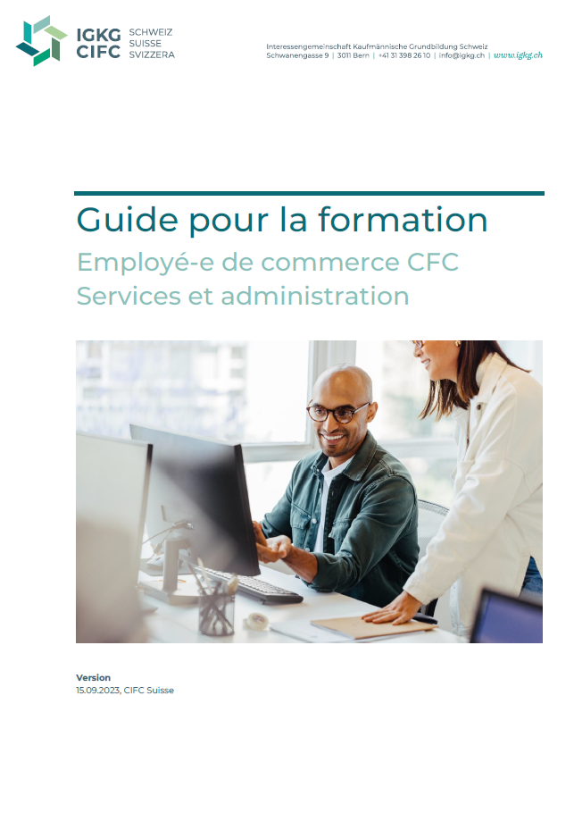


Guide pour la formation
Le guide pour la formation documente la structure et le contenu de la formation dans l'entreprise, dans les cours interentreprises (CI) ainsi que dans la partie entreprise de la procédure de qualification (PQ). Il introduit toutes les bases obligatoires de la formation professionnelle initiale et sert de guide aux apprenti-e-s, aux formateurs/trices, aux responsables des CI ainsi qu'aux expert-e-s aux examens. Le guide peut être téléchargé gratuitement sur le site Internet de la CIFC Suisse :
https://igkg.ch/fr/employe-e-de-commerce-cfc-service-et-administration/formation/
Notes:
Le guide de formation est aujourd'hui ce que le dossier de formation et des prestations était autrefois. Le guide de formation documente la structure et le contenu de la formation dans l'entreprise, dans les cours interentreprises ainsi que dans la partie entreprise de la procédure de qualification. Il introduit toutes les bases obligatoires de la formation professionnelle initiale et sert de guide aux apprentis, aux formateurs, aux responsables de CI ainsi qu'aux experts aux examens.
Vous pouvez télécharger le guide gratuitement sur www.igkg.ch.

Slide 10
Formation axée sur les compétences opérationnelles

Slide 11
Vue d’ensemble des compétences opérationnelles des employées et employés de commerce CFC
Domaines de compétences opérationnelles |  |  | Compétences opérationnelles
a | Travail au sein de structures d’activité et d’organisation dynamiques |  | a1 : Examiner et développer des compétences commerciales | a2 : Développer et utiliser des réseaux propres au domaine commercial | a3 : Recevoir et exécuter des mandats propres au domaine commercial | a4 : Agir de manière responsable dans la société | a5 : Intégrer des questions politiques et une approche culturelle dans ses actions
b | Interaction dans un milieu de travail interconnecté |  | b1 : Collaborer et communiquer dans différentes équipes pour accomplir des mandats propres au domaine commercial | b2 : Coordonner les interfaces dans les processus en entreprise | b3 : Participer aux discussions économiques | b4 : Exécuter des tâches de gestion de projets propres au domaine commercial et traiter des projets partiels | b5 : Participer à la réalisation de processus de changement en entreprise
c | Coordination des processus de travail en entreprise |  | c1 : Planifier, coordonner et optimiser des tâches et des ressources dans un environnement de travail commercial | c2 : Coordonner et mettre en œuvre des processus de soutien propres au domaine commercial | c3 : Documenter, coordonner et mettre en œuvre des processus en entreprise | c4 : Mettre en œuvre des activités de marketing et de communication | c5 : Assurer le suivi et le contrôle d’opérations financières | c6 : Exécuter des travaux de comptabilité financière (option « finances »)
d | Gestion des relations avec les clients et les fournisseurs |  | d1 : Prendre en compte les besoins des clients et des fournisseurs | d2 : Mener des entretiens d’information et de conseil avec des clients et des fournisseurs | d3 : Mener des entretiens de vente et de négociation avec des clients et des fournisseurs | d4 : Entretenir les relations avec les clients et les fournisseurs | d5 : Gérer des situations de conseil, de vente et de négociation exigeantes avec des clients et des fournisseurs dans la langue nationale (option «communication dans la langue nationale») | d6 : Gérer des situations de conseil, de vente et de négociation exigeantes avec des clients et des fournisseurs dans la langue étrangère (option «communication dans la langue étrangère»)
e | Utilisation des technologies numériques du monde du travail |  | e1 : Utiliser des applications propres au domaine commercial | e2 : Rechercher et évaluer des informations dans le domaine commercial et économique | e3 : Évaluer et préparer des données et des statistiques en lien avec le marché et l’entreprise | e4 : Préparer des contenus en lien avec l’entreprise à l’aide d’outils multimédia | e5 : Mettre en place et gérer des technologies propres au domaine commercial (option « technologie ») | e6 : Évaluer de grandes quantités de données au sein de l’entreprise conformément au mandat reçu (option « technologie »)

Slide 12


Les principales nouveautés en bref (1/2)
Coopération entre les lieux de formation
Compétences opérationnelles communes à toutes les branches
Planification de la formation coordonnée entre tous les lieux de formation
Instruments de mise en œuvre identiques (mandats pratiques)
Médias d’apprentissage scolaires pour les connaissances professionnelles
Dossier de formation numérique (Portfolio personnel)
Formes et cadres d’apprentissage
Apprentissage autonome et individualisé = apprenti-e-s responsables
Accompagnement et coaching
Les apprenti-e-s acquièrent une première expérience dans la gestion de projet
Cadres d’apprentissage hybrides
Outils numériques
Notes:
Quelles sont les principales nouveautés ? En voici un bref aperçu.
Coopération entre les lieux de formation
Comme nous venons de le mentionner, des compétences opérationnelles intersectorielles ont été définies.
La formation est harmonisée entre les trois lieux de formation.
Des instruments de mise en œuvre identiques - les mandats pratiques - sont utilisés pour la formation.
Les médias d'apprentissage professionnels et les mandats pratiques en entreprise sont harmonisés entre eux.
Pendant leur formation, tous les apprentis tiennent un portfolio personnel, appelé dossier de formation en ligne. Celui-ci aide les apprentis à planifier et à gérer leur processus d'apprentissage tout au long de la formation initiale. Ils y documentent et réfléchissent à la mise en œuvre de leurs mandats pratiques, évaluent leurs compétences et rassemblent des outils et des ressources provenant des lieux de formation que sont l'entreprise, l'école professionnelle et les CI.
Formes et cadres d'apprentissage
L'apprentissage auto-organisé permet d'encourager de manière ciblée l'autonomie et la responsabilité des apprenants. L'apprentissage auto-organisé signifie que les apprenants ne dépendent plus de l'apport constant des formateurs. Les apprenants se fixent des objectifs réalistes et évaluent eux-mêmes ce qu'ils peuvent et comment ils veulent apprendre. A ce stade, certains se demandent à juste titre pourquoi il y a encore des formateurs si les apprentis apprennent tout par eux-mêmes. Mais les formateurs ne sont pas si insignifiants que cela. Les apprentis ont bien sûr encore besoin de vous. Peut-être plus en tant que maître d'apprentissage classique, mais en tant que coach.
Une autre nouveauté est que les apprentis peuvent acquérir des expériences ciblées en matière de gestion de projet.
Les settings d'apprentissage hybrides et les outils numériques sont poursuivis de manière conséquente, ce qui correspond à la nouvelle normalité dans le travail quotidien.

Slide 13



Les principales nouveautés en bref (2/2)
Orientation vers les compétences opérationnelles
Orientation systématique vers les compétences opérationnelles dans les trois lieux de formation
À la fin de leur formation, les apprenti-e-s sont opérationnels
L’accent est mis sur les situations de travail centrales, abandon des « branches typiques »
Individualisation & flexibilisation de la formation
Intérêts et forces des apprenti-e-s et besoins des entreprises formatrices :
Domaines à choix
Options
Maturité professionnelle en cours d’apprentissage
Champ professionnel coordonné avec les niveaux AFP et CFC
Instruments de mise en œuvre pour la pratique
Normes minimales pour les 19 branches de formation et d’examens
Développement des compétences : mandats pratiques et grilles de compétences
Évaluation des compétences : entretien de qualification et rapport de formation,
Contrôle des compétences par l’entreprise
Notes:
Outre les nouvelles compétences (cf. profil de qualification), l’accent sur les compétences opérationnelles constitue la plus grande nouveauté. La formation commerciale initiale est la dernière des quelque 230 formations professionnelles initiales à passer à l’orientation vers les compétences opérationnelles. Définition du SEFRI : « Une personne dispose des compétences opérationnelles requises si elle est capable d’exécuter des tâches et des activités professionnelles de manière ciblée, adéquate, autonome et flexible. ». En tant que formateur ou formatrice, vous transmettez toujours les nouvelles tâches en vous basant sur les compétences opérationnelles – parce que vous ne transmettez jamais des compétences isolées, mais toujours l’action dans son ensemble. Dans les écoles professionnelles, l’abandon de la logique de discipline apporte un grand changement et une grande chance.
L’analyse du champ professionnel a montré que les entreprises souhaitent une formation individuelle et flexible afin que leurs besoins – qui peuvent être en contradiction avec les besoins d’autres entreprises – puissent être couverts. L’objectif est que la formation puisse répondre aux intérêts et aux forces des apprenti-e-s tout en répondant aux besoins des entreprises. Ce point est repris avec la sélection du domaine à choix en 1re/2e année d’apprentissage et de l’option en 3e année. Nous vous montrerons plus tard comment choisir ces éléments.
La maturité professionnelle (MP 1 et MP 2) a également été prise en compte dans la réforme et la possibilité de raccordement vers des formations ultérieures est toujours garantie.
La CIFC Suisse a développé pour la branche des instruments de mise en œuvre standardisés, modernes et pertinents pour la pratique afin de développer de manière ciblée les compétences opérationnelles exigées. Des bases standardisées ont également été développées pour l’évaluation des compétences dans l’entreprise. Nous vous en dirons plus sur la formation en entreprise après.

Slide 14
Domaines à choix
Domaine à choix A
Deuxième langue étrangère (connaissances orales et écrites approfondies) – anglais (niveau B1 – ancien profil E)
=> maturité professionnelle intégrée (MP 1) / les personnes qui visent la maturité après l’apprentissage (MP2)
Domaine à choix B
Travail de projet individuel (communication orale et acquisition de compétences culturelles dans une deuxième langue étrangère, idem voir ci-dessus) – anglais (niveau A2)
Le domaine à choix est défini par les parties au contrat d’apprentissage et enseigné pendant les 4 premiers semestres.
Le domaine à choix n’est pas inscrit dans le contrat d’apprentissage. L’école professionnelle soutient la prise de décision « au début de la formation ».
Notes:
Avant le début de la formation, il est possible de choisir, en accord avec l’entreprise formatrice, l’un des deux domaines à choix. Il convient de tenir compte des affinités linguistiques des apprenti-e-s : le domaine à choix A est recommandé aux jeunes particulièrement orientés vers les langues et le domaine à choix B aux autres talents commerciaux. Dans le cadre de la maturité professionnelle intégrée (MP 1), c’est le domaine à choix A
qui est sélectionné. Les apprenti-e-s qui optent pour une maturité professionnelle à la fin de leur apprentissage (MP 2) sont également encouragés à suivre le domaine à choix A.
3 périodes d’enseignement sur 2 jours d’école. Pour ainsi dire, rien du tout. Au total, 120 périodes d’enseignement sont dispensées dans le domaine à choix par année d’apprentissage.
Dans le domaine à choix A , les personnes en formation approfondissent leurs connaissances orales et écrites dans une deuxième langue nationale.
Le domaine à choix B comporte également une part de langues étrangères, mais elle est plus petite et au niveau A2. Autrement dit, les personnes en formation peuvent comprendre et utiliser des mots d’usage courant et des phrases simples pour des situations concrètes.
Le domaine à choix est défini par les parties au contrat d’apprentissage et enseigné pendant les 4 premiers semestres. Le domaine à choix n’est pas réglé dans le contrat d’apprentissage. L’école professionnelle soutient la prise de décision « au début de la formation ». Certaines écoles professionnelles feront par exemple passer un test d’évaluation linguistique pour la prise de décision.

Slide 15
Options
Sont enseignées en 3e année d’apprentissage
Choix par les parties au contrat d’apprentissage
L’entreprise formatrice soutient les apprentis dans la mise en œuvre de l’option
Finances
    Tâches comptables, gestion des salaires, établissement des comptes annuels
Communication dans la langue nationale - français
    Mener des entretiens de conseil et de vente exigeants dans la langue nationale de la région
Communication dans la langue étrangère - allemand
    Mener des entretiens de conseil et de vente exigeants dans la première langue étrangère
Technologie
    Mettre en place et gérer des bases de données et des systèmes de gestion de contenu
    Évaluer de grands ensembles de données et préparer les résultats
Notes:
Les options élargissent certains domaines de compétences opérationnelles du profil de qualification. Elles sont enseignées au cours de la 3e année d’apprentissage dans l’entreprise formatrice et à l’école professionnelle et permettent d’encourager individuellement les forces et les intérêts des apprenti-e-s. Pour le choix de l’option, les formateurs/trices examinent dans un premier temps les forces ou les intérêts individuels des apprenti-e-s et les options réalisables dans l’entreprise. La personne en formation et l’entreprise formatrice choisissent ensemble une option au cours de la deuxième année d’apprentissage parmi les options disponibles.
Ici aussi, 3 périodes d’enseignement sont dispensées par jour d’école – en dernière année, les apprenti-e-s n’ont plus qu’un jour d’école – soit 120 périodes sur l’ensemble de la dernière année d’apprentissage.
Si l’option « Finances » est choisie, les personnes en formation apprennent de manière approfondie à comptabiliser les transactions commerciales et à archiver les justificatifs. En outre, ils tiennent les livres auxiliaires ainsi que la comptabilité des salaires et fournissent des informations sur les déclarations de salaires. En outre, ils collaborent à l’établissement des comptes annuels. Dans le cadre de leur travail au sein de l’option « Finances », ils respectent à tout moment les dispositions légales. L’option « Finances » est recommandée aux apprenti-e-s qui aiment les chiffres.
Dans l’option « Communication dans la langue nationale », les personnes en formation apprennent de manière approfondie comment mener des entretiens de conseil et de vente exigeants ainsi que des négociations dans la langue nationale de la région. Elles le font par différents canaux, par exemple par téléphone ou par e-mail, mais aussi en face à face. Elles interagissent toujours de manière factuelle et orientée vers la recherche de solutions, que ce soit avec des clients et des fournisseurs exigeants ou lors de situations conflictuelles, par exemple en cas de réclamation. L’option « Communication dans la langue nationale » est recommandée aux apprenti-e-s qui ont une bonne aptitude à la communication.
L’option « Communication dans la langue étrangère » a presque les mêmes objectifs que l’option « Communication dans la langue nationale ». La seule différence est que la communication se fait en anglais ou dans une deuxième langue nationale. Concrètement, il s’agit du français dans le canton de Berne et de l’anglais dans tous les autres cantons suisses alémaniques. L’option « Communication dans la langue étrangère » est recommandée aux apprenti-e-s qui sont doués en langues étrangères.
Si l’option « Technologie » est choisie, les personnes en formation apprennent, en collaboration avec la personne responsable, à mettre en place des bases de données et des systèmes de gestion de contenu dans l’entreprise et à les gérer dans leur domaine de travail. En outre, elles instruisent leurs collègues à l’utilisation de ces bases de données, systèmes et logiciels. Elles règlent également les problèmes de logiciel et de matériel. Elles examinent les offres techniques et émettent des recommandations à l’attention des services compétents de l’entreprise. L’option « Technologie » est recommandée aux apprenti-e-s qui aiment la technique.
Toutes les entreprises formatrices ne remplissent pas les conditions pour proposer les quatre options. Les entreprises qui souhaitent proposer certaines options, mais qui ne disposent pas des conditions nécessaires à l’interne peuvent également les mettre en œuvre de manière créative. Il serait par exemple possible de permettre aux apprenti-e-s d’effectuer un stage dans une entreprise qui leur convient et de l’intégrer dans la planification de la formation (par analogie avec un changement de département).

Slide 16
Changement de niveau
Employée/employé de commerce CFC avec maturité professionnelle intégrée → Employée/Employé de commerce CFC
En cas de résultats insuffisants, il est possible de passer à l’apprentissage CFC sans répéter l’année d’apprentissage
Dans le sens inverse, les conditions varient d’un canton à l’autre
Employée/employé de commerce CFC → Employée/Employé de commerce AFP
En cas de résultats insuffisants de manière répétée dans l’apprentissage CFC et de chances de réussite compromises, il est possible, avec l’accord de l’office de la formation professionnelle, de répéter l’année d’apprentissage.
Si une répétition n’est pas indiquée, le contrat d’apprentissage peut être résilié.
Selon l’entreprise formatrice, il est possible, après une résiliation, de rester dans la même entreprise et d’effectuer un apprentissage AFP à la place d’un CFC.
En cas de passage d’une formation CFC de trois ans à une formation AFP de deux ans, il est obligatoire de résilier le contrat d’apprentissage et donc de conclure un nouveau contrat d’apprentissage, car la formation AFP est une profession à part entière.
Notes:
Avec la suppression de la promotion – à l’exception de l’apprentissage avec maturité professionnelle intégrée – le thème du changement de niveau est quelque peu ralenti. Selon toute vraisemblance, ceux qui commencent dans le CFC finiront également dans le CFC.
Passage de la formation d’employée/employé de commerce CFC avec maturité professionnelle intégrée → Employée/Employé de commerce CFC
Si les apprenti-e-s ont commencé leur apprentissage avec une maturité professionnelle intégrée, ils peuvent, en cas de résultats insuffisants, passer à l’apprentissage CFC sans maturité professionnelle sans devoir répéter l’année d’apprentissage. Dans le sens, c’est-à-dire de l’apprentissage CFC à l’apprentissage avec maturité professionnelle intégrée, les conditions varient d’un canton à l’autre.
Passage de la formation d’employée/employé de commerce CFC → Employée/Employé de commerce AFP
En cas de résultats insuffisants de manière répétée dans l’apprentissage CFC et de chances de réussite compromises, il est possible, avec l’accord de l’office de la formation professionnelle, de répéter l’année d’apprentissage. Si une répétition n’est pas indiquée, le contrat d’apprentissage peut être résilié. Selon l’entreprise formatrice, il est possible, après une résiliation, de rester dans la même entreprise et d’effectuer un apprentissage AFP à la place d’un CFC. En cas de passage d’une formation CFC de trois ans à une formation AFP de deux ans, il est obligatoire de résilier le contrat d’apprentissage et donc de conclure un nouveau contrat d’apprentissage, car la formation AFP est une profession à part entière. Le changement de formation peut avoir lieu dans la même entreprise formatrice ou dans une nouvelle entreprise.
Après avoir terminé l’apprentissage d’employée/employé de commerce AFP, les jeunes peuvent continuer avec un apprentissage CFC raccourci. C’est généralement l’école professionnelle et l’entreprise formatrice qui décident si cette variante est recommandée. Une autre option consiste à effectuer un apprentissage CFC ordinaire, donc non raccourci.

Slide 17

Employée/employé de commerce AFP → Employée/Employé de commerce CFC
Formation initiale de 2 ans « Employée/Employé de commerce AFP » à partir de 2023
Accès à bas seuil à la profession d’employée/employé de commerce
À l’issue de l’apprentissage, accès à la formation initiale CFC raccourcie
Pas d’orientations spécifiques aux branches
Formation CFC raccourcie en 2 ans
Les apprenti-e-s dont la formation CFC est raccourcie de 2023 à 2025 suivent encore leur formation selon l’ancienne orfo.
Notes:
L’apprentissage d’employée/employé de commerce AFP dure deux ans. Au terme de l’apprentissage AFP, il est possible d’entamer un apprentissage CFC, éventuellement raccourci, et d’obtenir le diplôme d’employée/employé de commerce CFC. La systématique est la même que dans le CFC, c’est-à-dire que ce ne sont plus des branches qui sont enseignées, mais des domaines de compétences opérationnelles. Lors de l’élaboration, une attention particulière a été porté à ce que la formation de deux ans soit harmonisée avec l’apprentissage de trois ans, tant au niveau du contenu que de la conception. La perméabilité de l’AFP vers le CFC est ainsi garantie et améliorée. Parallèlement, il est garanti que la formation initiale AFP en soi transmette les compétences opérationnelles centrales des employés de commerce de manière moderne et qu’elle est axée sur les activités professionnelles des personnes ayant suivi l’apprentissage de deux ans.
En résumé, il sera plus facile à l’avenir de compenser les faiblesses à l’école professionnelle. Si un jeune a de mauvais résultats aujourd’hui en allemand, il a un problème. Il doit changer de profil. À l’avenir, une faiblesse dans une langue étrangère pourra être compensée par un point fort dans d’autres domaines de compétences opérationnelles. Cette démarche est beaucoup plus proche de la réalité du travail que la situation scolaire actuelle, où un apprenti ayant des difficultés avec les chiffres, par exemple, n’a aucune chance.

Slide 18
Les trois lieux de formation : aperçu et interactions

Slide 19
Les interactions entre les trois lieux de formation (1/2)
Entreprise
École prof.
CI
Aptitudes
Analyse de la pratique
Connaissances fondamentales
Savoir-faire
Aptitudes
Processus opérationnels
Attitudes / valeurs
Notes:
L’entreprise formatrice, l’école professionnelle et les cours interentreprises (CI) collaborent afin que les apprenti-e-s achèvent leur formation avec succès. Les trois lieux de formation se complètent :
Le lieu de formation le plus important est le poste de travail, où l’on acquiert des aptitudes et des processus opérationnels. L’école professionnelle transmet des connaissances fondamentales un savoir-faire approfondis, qui sont appliqués dans l’entreprise. Les CI permettent en outre d’acquérir des aptitudes spécifiques à la branche, des compétences méthodologiques et favorisent en particulier l’analyse de la pratique.

Slide 20




Les interactions entre les trois lieux de formation(2/2)
Informer,
comprendre,
appliquer
Mettre en œuvre,
documenter,
réfléchir
S’entraîner,
échanger,
réfléchir
Base
Base
Lieu de formation : EP
Lieu de formation : entreprise / quotidien professionnel
Lieu de formation : CI
Connaissances fondamentales
Connaissances applicatives
Aptitudes
Procédures
Attitude / valeurs
Aptitudes
Analyse de la pratique
Personne en formation
Portfolio personnel
Notes:
L’entreprise formatrice, l’école professionnelle et les cours interentreprises (CI) collaborent afin que les apprenti-e-s achèvent leur formation avec succès. Les trois lieux de formation se complètent :
Le lieu de formation le plus important est le poste de travail, où l’on acquiert des aptitudes et des processus opérationnels. L’école professionnelle transmet des connaissances fondamentales un savoir-faire approfondis, qui sont appliqués dans l’entreprise. Les CI permettent en outre d’acquérir des aptitudes spécifiques à la branche, des compétences méthodologiques et favorisent en particulier l’analyse de la pratique.

Slide 21
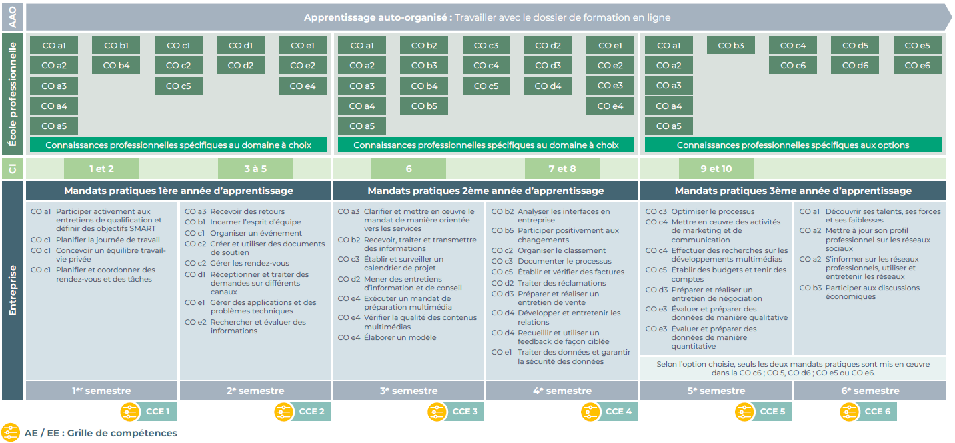
Aperçu de la formation
Employé·e de commerce CFC SA FIEn
Notes:
Au début, nous avons parlé de la coopération entre les lieux de formation. La vue d’ensemble de la formation montre quand les personnes en formation doivent acquérir quelles compétences opérationnelles dans quel lieu de formation. Comme vous le voyez, les compétences opérationnelles de l’école professionnelle et de l’entreprise sont parfaitement harmonisées. Les contenus des CI complètent les connaissances acquises dans les deux lieux de formation, comme nous le verrons plus en détail plus tard.
La vue d’ensemble de la formation sert de base pour la planification de la formation/rotation. Les mandats pratiques peuvent également être effectués plusieurs fois ou reportés au cours d’une même année de formation. Dans le module d’approfondissement entreprise, nous aborderons les mandats pratiques en détail et verrons comment les utiliser en entreprise.

Slide 22
Cours interentreprises

Slide 23
Programme des CI employé·e de commerce CFC SA FIEn
1re année d’apprentissage | 2e année d’apprentissage | 3e année d’apprentissage
Jours en présentiel
CI 1 (sept.)
Formation/CI
Organisation/Rôle
Travailler avec Konvink
UA « Gérer habilement les interfaces en entreprise »
Méthode des 6 étapes
Bases du traitement des mandats
Orientation vers les services
CI 2 (oct.)
Transmission d’informations
Découverte de l’entreprise
Introduction présentation d’œuvre
Introduction CC-CI 1
Introduction phase d’apprentissage autonome encadré
CI 4 (avr. - juin)
État des lieux sur le mandat de transfert CC-CI 1
Concept d’information et de communication
Réclamations
Produits/services
Réglementations dans l’entreprise
Introduction CC-CI 2
CI 6 (jan.)
Mon projet
Idée
Esquisse
Objectif / calendrier
Prochaines étapes
Groupes d’apprentissage
CI 7 (mars – avr.)
Mon projet
Objectif du projet
Calendrier du projet
UA (approfondissement)
Infrastructure numérique
Gestion des données
Contenus numériques
Textes compréhensibles
CI 8 (mai - juin)
Mon projet
État du projet
Calendrier du projet
Documentation
UA (fin)
Infrastructure numérique
Gestion des données
Contenus numériques
Textes compréhensibles
CI 9 (sept. – déc.)
Mon projet
Réflexion / finalisation
Entreprise et envi.
Analyse PESTEL
État des lieux
Input procédure de qual. en entreprise
Introduction présentation de projet
CI 10 (jan. – fév.)
Mon projet
Présentation
Atelier compétences transversales
Planification du développement professionnel
Fin
Préparation / Suivi
Suivi CI 1
Préparation CI 2
Suivi CI 2
Préparation CI 3
Mandat de transfert 1
Suivi CI 4
Préparation CI 5
Mandat de transfert 1
Suivi CI 6
Préparation CI 7
Mandat de transfert 2
Suivi CI 7
Préparation CI 8
Mandat de transfert 2
Suivi CI 8
Préparation CI 9
Mandat de transfert 2
Suivi CI 9
Préparation CI 10
Mandat de transfert 2
Phase d’autoapprentissage guidée
CI 3 (oct. - mars)
Mise en œuvre du mandat de travail CI 3
UA
Traiter les demandes des clients sur différents canaux
CI 5 (déc.)
Mise en œuvre du mandat de travail CI 5
UA (Introduction)
Infrastructure numérique
Gestion des données
Contenus numériques
Textes compréhensibles
Mon projet
Idée de projet et réalisation d’une esquisse
E-Test certificat
CC CI 1: Certificat e-test (40%)
Gérer habilement les interfaces en entreprise
Traiter les demandes des clients sur différents canaux
CC CI 2: Certificat e-test (40%)
Certificat e-test
Utiliser des infrastructures numériques
Créer des contenus numériques
Garantir la gestion des données
Rédiger des textes
compréhensibles
1
2
Contrôles de compétence
CC CI 1: Mandat de transfert (60%)
Mandat de transfert «traiter les demandes des clients»
CC CI 2: Mandat de transfert (60%)
Mandat de transfert «Mon projet» (mise en œuvre du projet personnel dans l’entreprise, documentation et présentation)
Mandat de
transfert
1
2
1
Remise après le CI 4 / évaluation et remise des notes au plus tard le 15 août de la 2e année
2
Remise jusqu’au CI 10 / évaluation et remise des notes au plus tard le 15 mai de la 3e année
Notes:
Les cours interentreprises complètent la formation en entreprise et transmettent des compétences opérationnelles spécifiques à la branche. Le concept de CI de la CIFC Suisse intègre en particulier l’apprentissage pratique comme thème d’approfondissement et de réflexion dans les CI. Comme jusqu’ici, les CI comprennent 8 jours en présentiel et 2 jours sous forme de phases d’autoapprentissage guidées.
Pour la phase d’autoapprentissage guidée (blended learning), les responsables des CI se chargent de l’introduction, des instructions, de l’accompagnement et de la conclusion. Le mandat comprend notamment des indications sur la procédure, l’objectif d’apprentissage, les contenus d’apprentissage, le contrôle des acquis et le temps à disposition. Le résultat du travail est remis aux responsables des CI. Pour traiter le mandat, les personnes en formation disposent de 2 × 8 heures dans l’entreprise. Il leur incombe de répartir le temps mis à disposition, bien sûr en concertation avec la formatrice ou le formateur.
Deux contrôles des compétences sont organisés au cours des trois années de formation. Les contrôles de compétences CI comptent comme notes d’expériences pour la procédure de qualification (PQual). Les contrôles des compétences comprennent chacun un test de certification, à réaliser en ligne dans l’environnement de travail et d’apprentissage Konvink, et un mandat de transfert (œuvre). L’évaluation du test de certification représente 40 % de la note et le mandat de transfert 60 %. Les apprentis disposent d'un total de 30 heures en entreprise pour l'élaboration des deux contrôles de compétence.
Le premier contrôle des compétences des cours interentreprises doit être disponible au plus tard pour le 15 août de la deuxième année de formation (afin de faciliter le changement de branche et l’entrée pour les employé-e-s de commerce AFP), et le deuxième contrôle des compétences au plus tard pour le 15 mai de la troisième année de formation. Durant le dernier semestre de la formation professionnelle initiale, comme c’est le cas aujourd’hui, plus aucun cours interentreprises n’a lieu à partir du début de la procédure de qualification.
Le ou la responsable des CI évalue et note les contrôles des compétences des CI directement sur Konvink. Les notes sont ensuite transmises aux cantons via une interface directe (BDEFA2). En cas de changement de branche éventuel, ces notes sont reprises (voir la fiche thématique sur les particularités des branches de formation et d’examens ainsi que l’annexe 1 du plan de formation sur les dispenses relatives aux CI).

Slide 24


Phases d’autoapprentissage guidées
Les jours de CI 3 et 5 se déroulent sous forme de phases d’autoapprentissage guidées (blended learning).
Les responsables des CI se chargent de l’introduction, des instructions, de l’accompagnement et de la conclusion.
Le mandat comprend notamment des indications sur la procédure, l’objectif d’apprentissage, les contenus d’apprentissage, le contrôle des acquis et le temps à disposition.
Le résultat du travail est remis aux responsables des CI.
Pour traiter le mandat, les personnes en formation ont 2 × 8 heures (8 heures pour le jour de CI 5/8 heures pour le jour de CI 7) à leur disposition dans l’entreprise.
Notes:
Voici encore une fois l'essentiel en bref concernant la phase d'autoapprentissage guidé lors des CI jours 3 et 5 : comme nous l'avons entendu précédemment, l'introduction, l'instruction, l'accompagnement et la conclusion sont assurés par les formateurs CI. Le mandat de travail confié aux apprentis contient des directives claires et le résultat est remis aux formateurs CI.
Les apprentis conviennent avec leurs formateurs du moment de la phase d'autoapprentissage ou du traitement concret du mandat. Il convient de noter que la journée de CI en phase d'autoapprentissage guidé représente une charge de travail de 8 heures au total, qui est considérée comme temps de travail de la même manière que les journées de CI en classe.

Slide 25
Contrôles de compétences des CI –
Employé-e-s de commerce CFC
CC-CI 1 | CC-CI 2
Certificat e-test (40%) Unité d’apprentissage «Gérer habilement les interfaces en entreprise» Unité d’apprentissage «Traiter les demandes des clients sur différents canaux». | Certificat e-test (40%) Unité d’apprentissage «Utiliser des infrastructures numériques» Unité d’apprentissage «Créer des contenus numériques» Unité d’apprentissage «Garantir la gestion des données» Unité d’apprentissage «Rédiger des textes compréhensibles»
Mandat de transfert (60%) Traiter les demandes des clients | Mandat de transfert (60%) Mon projet
Remise après CI 4 | Remise après CI 9
Important pour vous en tant que formateur/trice en entreprise :
Les apprentis passent le test de certificat en dehors des CI, dans le lieu de leur choix.
Les tests de certificat ne peuvent en principe pas être répétés.
Les apprentis disposent de 30 heures au total en entreprise pour l'élaboration des deux mandats de transfert.
Notes:
Les apprentis effectuent deux contrôles de compétences dans le cadre du CI. Chaque contrôle de compétences se compose de tests E et d'un mandat de transfert. Les tests électroniques sont pondérés à 40 % et les mandats de transfert à 60 %.
Qu'est-ce qui est important pour vous en tant que formateur en entreprise ?
Les apprentis passent le test de certificat en dehors des CI, dans le lieu de leur choix.
Les tests de certificat ne peuvent en principe pas être répétés.
Les apprentis disposent de 30 heures au total en entreprise pour l'élaboration des deux mandats de transfert.

Slide 26
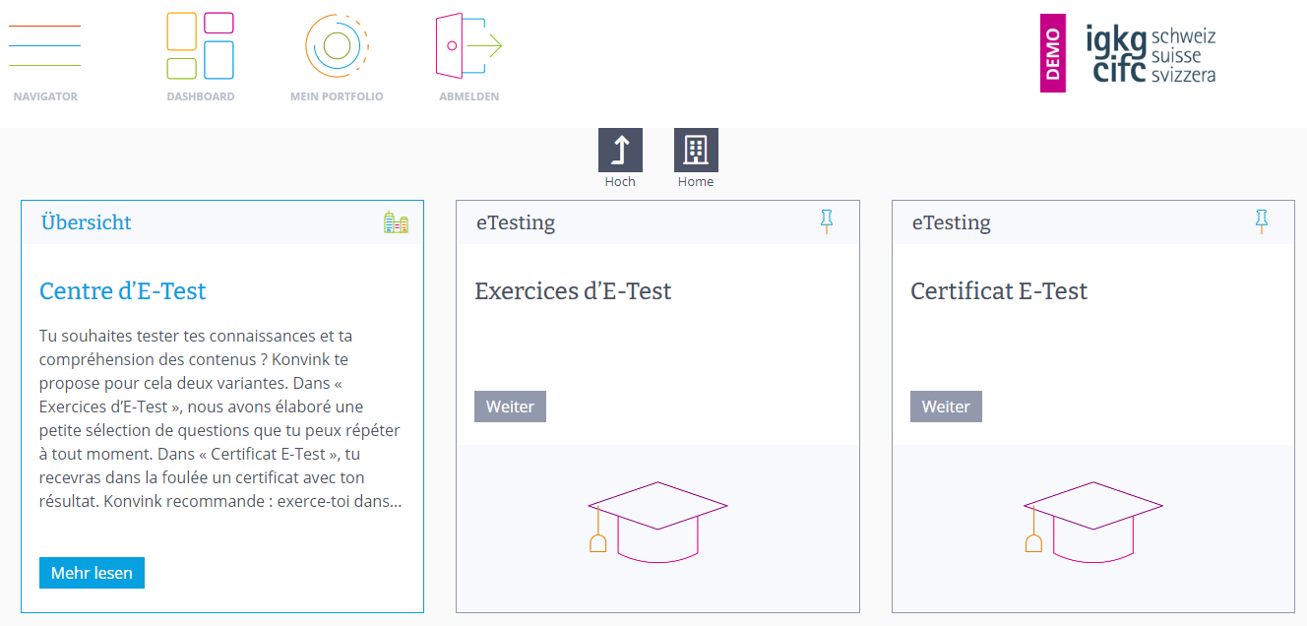
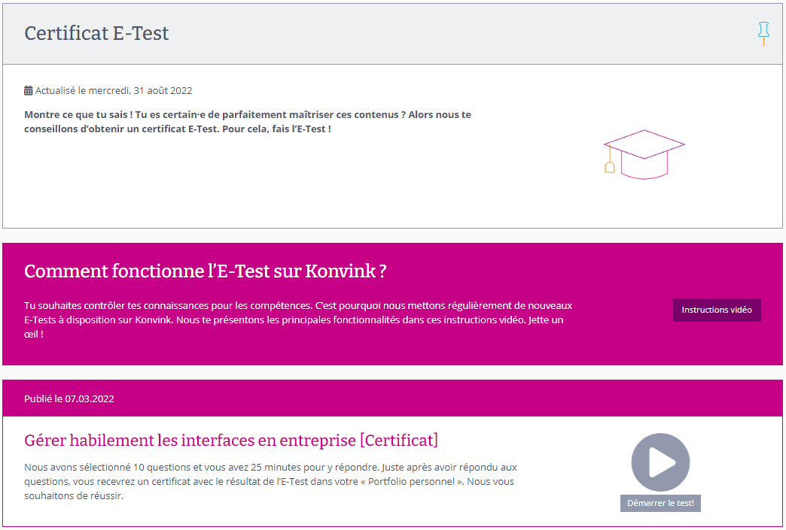
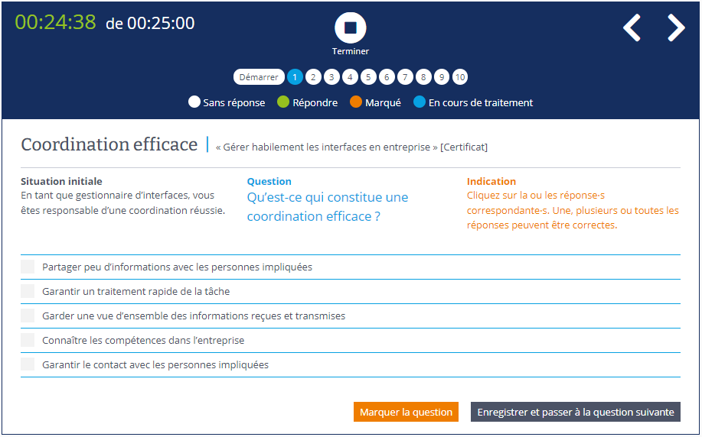
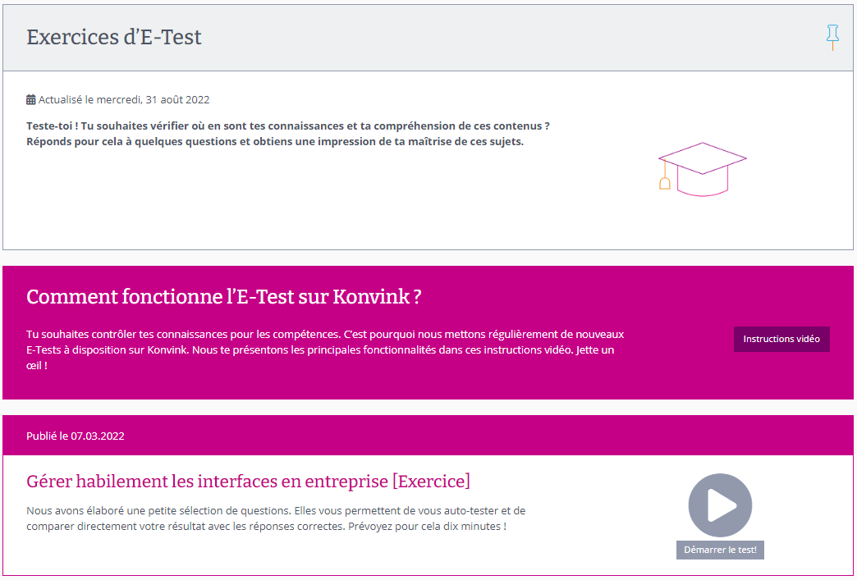
Certificat E-Test
Notes:
Les personnes en formation peuvent se préparer au test de certification (images à droite) grâce aux exercices d’E-Test (image en bas à gauche). Elles peuvent refaire les exercices autant de fois qu’elles le souhaitent. Par contre, le test de certification ne peut être effectué qu’une seule fois. Il n’est possible de refaire le test de certification que dans quelques cas exceptionnels.

Slide 27
La formation en entreprise
Notes:
Nous allons aujourd’hui passer en revue toute la systématique globale de la formation en entreprise et utiliser les instruments. L’objectif consiste à acquérir des compétences opérationnelles ;-).

Slide 28
Définition des compétences opérationnelles
« Une personne dispose des compétences opérationnelles requises si elle est capable d’exécuter des tâches et des activités professionnelles de manière ciblée, adéquate, autonome et flexible. »
Définition du Secrétariat d’État à la formation, à la recherche et à l’innovation (SEFRI)
Compétence opérationnelle
Compétence sociale
Compétence spécialisée
Compétence méthodologique
Compétence personnelle

Slide 29

Quiz sur les compétences opérationnelles

Slide 30
Vue d’ensemble des compétences opérationnelles des employées et employés de commerce CFC
Domaines de compétences opérationnelles |  |  | Compétences opérationnelles
a | Travail au sein de structures d’activité et d’organisation dynamiques |  | a1 : Examiner et développer des compétences commerciales | a2 : Développer et utiliser des réseaux propres au domaine commercial | a3 : Recevoir et exécuter des mandats propres au domaine commercial | a4 : Agir de manière responsable dans la société | a5 : Intégrer des questions politiques et une approche culturelle dans ses actions
b | Interaction dans un milieu de travail interconnecté |  | b1 : Collaborer et communiquer dans différentes équipes pour accomplir des mandats propres au domaine commercial | b2 : Coordonner les interfaces dans les processus en entreprise | b3 : Participer aux discussions économiques | b4 : Exécuter des tâches de gestion de projets propres au domaine commercial et traiter des projets partiels | b5 : Participer à la réalisation de processus de changement en entreprise
c | Coordination des processus de travail en entreprise |  | c1 : Planifier, coordonner et optimiser des tâches et des ressources dans un environnement de travail commercial | c2 : Coordonner et mettre en œuvre des processus de soutien propres au domaine commercial | c3 : Documenter, coordonner et mettre en œuvre des processus en entreprise | c4 : Mettre en œuvre des activités de marketing et de communication | c5 : Assurer le suivi et le contrôle d’opérations financières | c6 : Exécuter des travaux de comptabilité financière (option « finances »)
d | Gestion des relations avec les clients et les fournisseurs |  | d1 : Prendre en compte les besoins des clients et des fournisseurs | d2 : Mener des entretiens d’information et de conseil avec des clients et des fournisseurs | d3 : Mener des entretiens de vente et de négociation avec des clients et des fournisseurs | d4 : Entretenir les relations avec les clients et les fournisseurs | d5 : Gérer des situations de conseil, de vente et de négociation exigeantes avec des clients et des fournisseurs dans la langue nationale (option «communication dans la langue nationale») | d6 : Gérer des situations de conseil, de vente et de négociation exigeantes avec des clients et des fournisseurs dans la langue étrangère (option «communication dans la langue étrangère»)
e | Utilisation des technologies numériques du monde du travail |  | e1 : Utiliser des applications propres au domaine commercial | e2 : Rechercher et évaluer des informations dans le domaine commercial et économique | e3 : Évaluer et préparer des données et des statistiques en lien avec le marché et l’entreprise | e4 : Préparer des contenus en lien avec l’entreprise à l’aide d’outils multimédia | e5 : Mettre en place et gérer des technologies propres au domaine commercial (option « technologie ») | e6 : Évaluer de grandes quantités de données au sein de l’entreprise conformément au mandat reçu (option « technologie »)

Slide 31
Mandat
Définition de la tâche
Une compétence opérationnelle est attribuée pour chaque groupe. Montrez à l’aide d’un exemple comment cette compétence peut être mise en œuvre dans les trois lieux de formation.
Attente/objectif
Chaque groupe montre à l’aide d’un exemple une mise en œuvre possible d’une compétence opérationnelle dans les trois lieux de formation.
Conditions-cadres
Outil : doc. « Profil de qualification CFC » (cf. dia 30) Forme sociale : travail de groupe Durée : 10’ de préparation, 3’ de présentation par groupe
Notes:
Merci à chaque groupe de déterminer un porte-parole

Slide 32
 | Compétence CFC | Compétence AFP
Groupe 1 | a1 Examiner le développement de compétences propres au domaine commercial | a1 Idem CFC
Groupe 2 | b4 Exécuter des tâches de gestion de projet… | d1 Organiser des séances et des événements
Groupe 3 | c3 …Mettre en œuvre des processus… | c3 …Mettre en œuvre des processus…
Groupe 4 | d1 Prendre en compte les besoins des clients et des fournisseurs | b1 Accueillir les clients et les fournisseurs b2 Réceptionner et traiter les demandes…
Groupe 5 | e4 Préparer des contenus en lien avec l’entreprise à l’aide d’outils multimédias | e2 Préparer des contenus en lien avec l’entreprise

Slide 33
Exemples de réponses
 | Compétence |  | Mise en œuvre
 | CFC | AFP | Entreprise | École | CI
Groupe 1 | a1 Examiner le développement de compétences propres au domaine commercial | a1 Idem CFC | Lors des entretiens de qualification semestriels | Entraînement à l’entretien d’embauche lors d’un cours d’expression orale | Réflexions et apprentissages des mandats de transferts
Groupe 2 | b4 Exécuter des tâches de gestion de projet… | d1 Organiser des séances et des événements | Organiser le repas de fin d’année | Bureautique – excel, outlook, planificateur de Gant | Présentation orale en sous-groupes
Groupe 3 | c3 …Mettre en œuvre des processus… | c3 …Mettre en œuvre des processus… | Organiser l’archivage | Bureautique - excel | Suivre les tâches d’un mandat de transfert
Groupe 4 | d1 Prendre en compte les besoins des clients et des fournisseurs | b1 Accueillir les clients et les fournisseurs b2 Réceptionner et traiter les demandes… | Réception téléphonique ou au guichet | Expression orale en français et langue étrangère sur les phrases clés de la relation client | CCCI - Traiter les demandes des clients
Groupe 5 | e4 Préparer des contenus en lien avec l’entreprise à l’aide d’outils multimédias | e2 Préparer des contenus en lien avec l’entreprise | Mettre à jour le site internet de l’entreprise | ICA Français Langue étrangère | Œuvre Mon entreprise

Slide 34
Le concept de la formation en entreprise et ses instruments

Slide 35
Aperçu de la formation
Employé·e de commerce CFC SA FIEn
Notes:
Au début, nous avons parlé de la coopération entre les lieux de formation. La vue d’ensemble de la formation montre quand les personnes en formation doivent acquérir quelles compétences opérationnelles dans quel lieu de formation. Comme vous le voyez, les compétences opérationnelles de l’école professionnelle et de l’entreprise sont parfaitement harmonisées. Les contenus des CI complètent les connaissances acquises dans les deux lieux de formation, comme nous le verrons plus en détail plus tard.
La vue d’ensemble de la formation sert de base pour la planification de la formation/rotation. Les mandats pratiques peuvent également être effectués plusieurs fois ou reportés au cours d’une même année de formation. Dans le module d’approfondissement entreprise, nous aborderons les mandats pratiques en détail et verrons comment les utiliser en entreprise.

Slide 36

Formation en entreprise
Évaluation
5
Instruments d’évaluation
Guide Entretien de qualification
Portfolio personnel
4
Note d’expérience
Résultat des entretiens de qualification
Par semestre
Rapport de formation
Entretien de qualification
Base pour la note d’expérience et la convention d’objectifs pour le semestre suivant
Par semestre
Tenue d’un dossier de formation en ligne
Développement
3
Grille de compétences
Auto-évaluation et évaluation externe
du développement des compétences
Par semestre
2
Planification de la formation
Mandat pratique
Feed-back
Mise en œuvre
Attribution du mandat
En continu
1
Aperçu de la formation
Notes:
Dans le cadre de la formation initiale, votre rôle de formateur ou formatrice consiste à encadrer et à évaluer les personnes en formation. Vous recevez une vue d’ensemble de la formation ainsi qu’un plan de formation qui vous aident à planifier les phases du développement et de l’évaluation des personnes en formation dans l’entreprise.

Slide 37
Phase de développement
Étape 1 : planifier la formation en entreprise

Slide 38
Les cinq étapes de la formation en entreprise
Évaluation
5
Instruments d’évaluation
Guide Entretien de qualification
Portfolio personnel
4
Note d’expérience
Résultat des entretiens de qualification
Par semestre
Rapport de formation
Entretien de qualification
Base pour la note d’expérience et la convention d’objectifs pour le semestre suivant
Par semestre
Tenue d’un dossier de formation en ligne
Développement
3
Grille de compétences
Auto-évaluation et évaluation externe
du développement des compétences
Par semestre
2
Planification de la formation
Mandat pratique
Feed-back
Mise en œuvre
Attribution du mandat
En continu
1
Aperçu de la formation

Slide 39
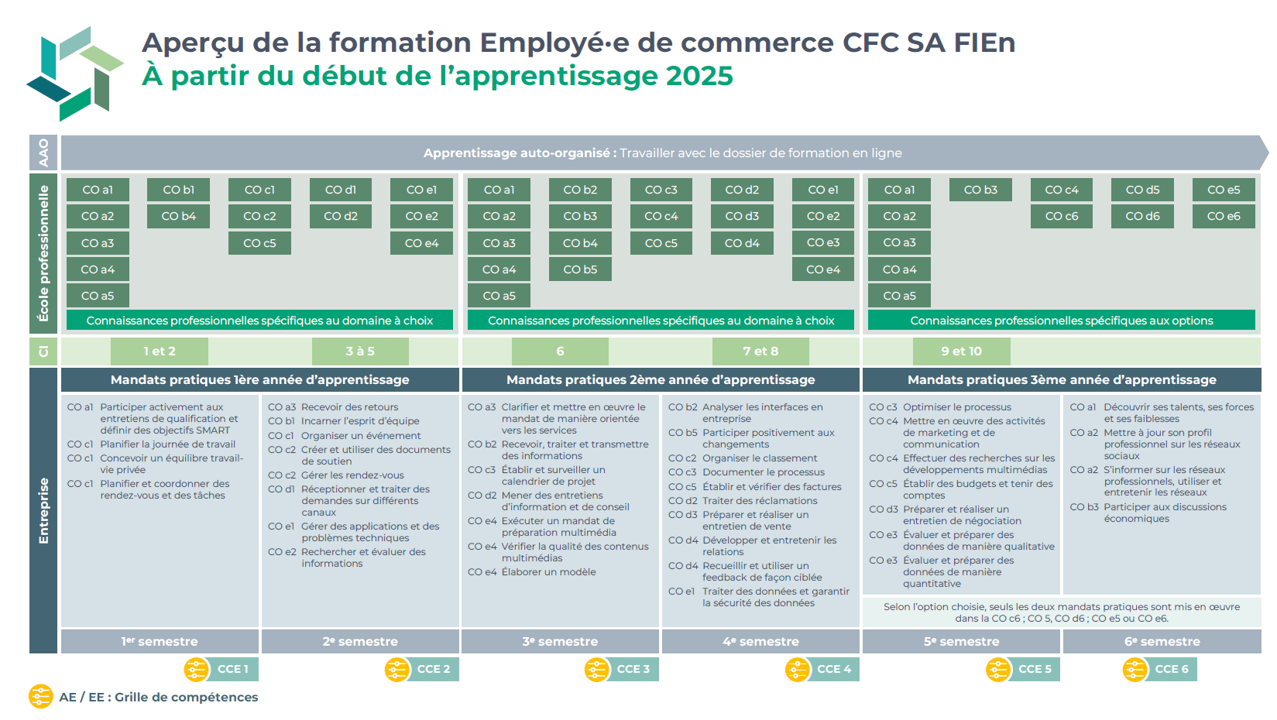
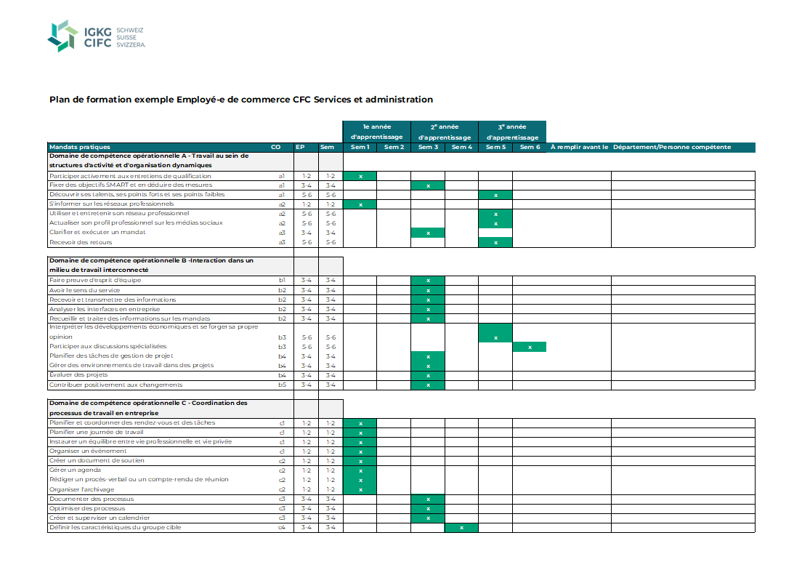
Étape 1 : planifier la formation en entreprise (1/3)
Situation initiale
Dans le cadre de la formation initiale « Employé-e-s de commerce CFC SA », votre rôle de formateur ou formatrice consiste à encadrer et à évaluer les personnes en formation. Vous recevez un aperçu de la formation ainsi qu’un plan de formation qui vous aident à planifier les phases du développement et de l’évaluation des personnes en formation dans l’entreprise.
Utilité
Encadrement optimal des personnes en formation grâce à une planification globale du développement et de l’évaluation à l’aide de la vue d’ensemble de la formation et de la planification de la formation.
Notes:
Situation initiale
Dans le cadre de la formation initiale « Employé-e-s de commerce AFP », votre rôle de formateur ou formatrice consiste à encadrer et à évaluer les personnes en formation. Vous recevez un aperçu de la formation ainsi qu’un plan de formation qui vous aident à planifier les phases du développement et de l’évaluation des personnes en formation dans l’entreprise.
Utilité
En tant que formatrice ou formateur, vous voulez offrir un encadrement optimal aux personnes en formation. Toutefois, le développement et l’évaluation vont toujours de pair. Ils constituent les deux faces d’une même médaille : Vous vous posez les questions suivantes : quand et dans quel domaine les personnes en formation vont réaliser les mandats pratiques, qui les encadrera et leur donnera des feed-back et quand un entretien de qualification aura lieu.
Dans la vue d’ensemble de la formation, vous trouverez l’ordre dans lequel les différentes compétences opérationnelles seront acquises dans les trois lieux de formation, à savoir l’école professionnelle, l’entreprise et les cours interentreprises. Pour la formation en entreprise, l’ordre peut être modifié si nécessaire au cours d’une année d’apprentissage et consigné dans le plan de formation (Excel).

Slide 40
Étape 1 : planifier la formation en entreprise (2/3)
Démarche
Consultez l’aperçu de la formation pour avoir une vue d’ensemble des mandats pratiques de l’année de formation concernée.
L’aperçu vous montre également quelles compétences opérationnelles sont traitées à l’école professionnelle.
Réfléchissez au domaine de votre entreprise et aux délais à fixer pour la réalisation des mandats pratiques et consignez-les dans le plan de formation (Excel).
Planifiez au moins une auto-évaluation et une évaluation externe par semestre, ainsi que l’entretien de qualification.
Réfléchissez à la personne qui encadrera la personne en formation dans la réalisation des mandats pratiques et définissez les modalités avec les personnes concernées.
Notes:
Démarche : Comment planifier la formation ?
Étape 1 : Consultez l’aperçu de la formation pour avoir une vue d’ensemble des mandats pratiques de l’année de formation concernée.
Étape 2 : L’aperçu vous montre également quelles compétences opérationnelles sont traitées à l’école professionnelle.
Étape 3 : Réfléchissez au domaine de votre entreprise et aux délais à fixer pour la réalisation des mandats pratiques et consignez-les dans le plan de formation (Excel).
Étape 4 : Planifiez au moins une auto-évaluation et une évaluation externe par semestre, ainsi que l’entretien de qualification.
Étape 5 : Réfléchissez à la personne qui encadrera la personne en formation dans la réalisation des mandats pratiques et définissez les modalités avec les personnes concernées.

Slide 41

Étape 1 : planifier la formation en entreprise (3/3)
Quels sont les points à prendre en compte ?
Souvent, en entreprise, la réalité ne correspond pas à ce qui est prévu dans le plan de formation. Utilisez le plan comme un outil et une référence, pas comme une directive stricte.
Tenez également compte du niveau de compétence individuel des personnes en formation lorsque vous planifiez la formation.
Assurez-vous que la personne en formation est capable de réaliser tous les mandats pratiques et qu’elle bénéficie de l’encadrement d’une personne expérimentée.
Veillez à ce que la personne en formation effectue une auto-évaluation de l’évolution de ses propres compétences une fois par semestre en utilisant la grille de compétences. Vous ou une autre personne qui assure l’encadrement effectuez une évaluation externe par semestre.
Appuyez-vous sur les auto-évaluations et les évaluations externes pour les entretiens de qualification semestriels.
Notes:
Quels sont les points à prendre en compte ?
Souvent, en entreprise, la réalité ne correspond pas à ce qui est prévu dans le plan de formation. Utilisez le plan comme un outil et une référence, pas comme une directive stricte.
Tenez également compte du niveau de compétence individuel des personnes en formation lorsque vous planifiez la formation.
Assurez-vous que la personne en formation est capable de réaliser tous les mandats pratiques et qu’elle bénéficie de l’encadrement d’une personne expérimentée.
Veillez à ce que la personne en formation effectue une auto-évaluation de l’évolution de ses propres compétences une fois par semestre en utilisant la grille de compétences. Vous ou une autre personne qui assure l’encadrement effectuez une évaluation externe par semestre.
Appuyez-vous sur les auto-évaluations et les évaluations externes pour les entretiens de qualification semestriels.

Slide 42
Mandat « Planification de la formation »
Définition de la tâche
Faites-vous une idée générale des compétences opérationnelles et de l’aperçu de la formation. Ensuite, réfléchissez à la façon de couvrir les compétences opérationnelles dans votre entreprise ; d’intégrer les différents mandats pratiques dans le flux de travail de votre entreprise.
Attente/objectif
Élaborez un premier jet de la planification de la formation (Excel) et échangez ensuite à ce sujet avec votre voisin-e de table.
Conditions-cadres
Outil : Vue d’ensemble de la formation et plan de formation sur www.igkg.ch Forme sociale : travail individuel/travail en binôme Durée : 15’

Slide 43
Environnement de travail et d’apprentissage numérique Konvink – les nouveautés

Slide 44

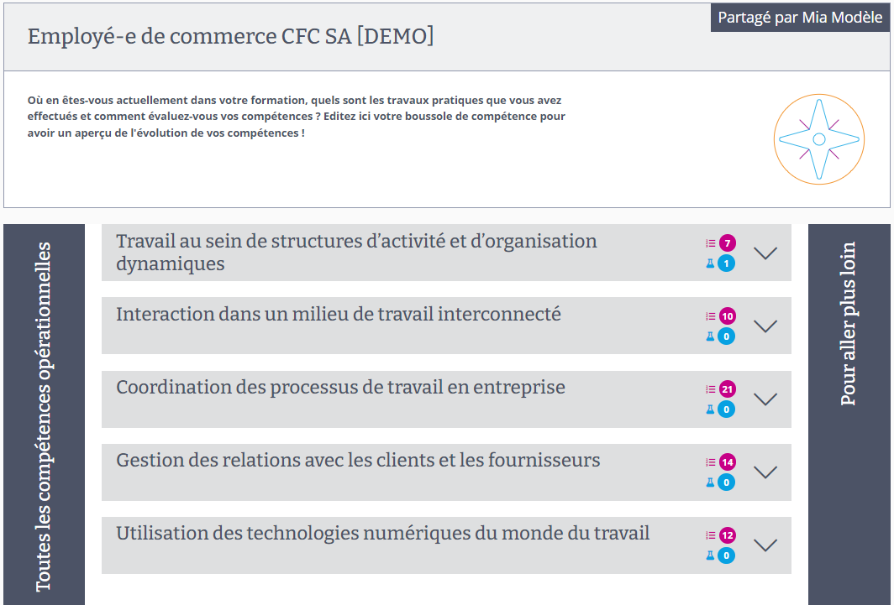
Découvrons-les…
Notes:
Se connecter sur Konvink
Montrer un aperçu de la grille de compétences de la 1re année (auto-évaluation/évaluation externe d’une personne en formation modèle)
Montrer un exemple de rapport de formation d’une personne en formation modèle
Montrer une note d’expérience entreprise d’une personne en formation modèle

Slide 45
Phase de développement
Étape 2 : gérer le développement des compétences à l’aide de mandats pratiques

Slide 46
Les cinq étapes de la formation en entreprise
Évaluation
5
Instruments d’évaluation
Guide Entretien de qualification
Portfolio personnel
4
Note d’expérience
Résultat des entretiens de qualification
Par semestre
Rapport de formation
Entretien de qualification
Base pour la note d’expérience et la convention d’objectifs pour le semestre suivant
Par semestre
Tenue d’un dossier de formation en ligne
Développement
3
Grille de compétences
Auto-évaluation et évaluation externe
du développement des compétences
Par semestre
2
Planification de la formation
Mandat pratique
Feed-back
Mise en œuvre
Attribution du mandat
En continu
1
Aperçu de la formation

Slide 47
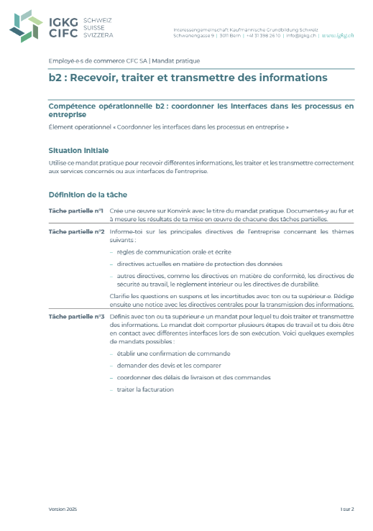
Étape 2 : gérer le développement des compétences avec les mandats pratiques (1/3)
Situation initiale
Les formatrices et formateurs ont tous comme objectif d’aider les personnes en formation à devenir des personnes professionnelles compétentes, indépendantes et sûres d’elles. Pour atteindre cet objectif, plusieurs instruments de travail sont à leur disposition. Le principal instrument pour la gestion du développement des compétences des personnes en formation est le mandat pratique.
Utilité
Les mandats pratiques permettent aux personnes en formation d’accomplir et de s’exercer à exécuter des activités professionnelles essentielles.
Grâce au mandat pratique, les personnes en formation peuvent directement mettre leurs acquis à profit dans leur travail quotidien.
Grâce aux feed-back qu’elles reçoivent sur leur mandat pratique, elles apprennent à évaluer les exigences d’un travail de qualité et à voir si leurs réalisations correspondent à ces attentes.
Notes:
Les formatrices et formateurs ont tous comme objectif d’aider les personnes en formation à devenir des personnes professionnelles compétentes, indépendantes et sûres d’elles. Pour atteindre cet objectif, plusieurs instruments de travail sont à leur disposition. Le mandat pratique est le principal instrument de gestion du développement des compétences des personnes en formation.
Utilité : Pourquoi les mandats pratiques sont-ils utiles ?
Les mandats pratiques permettent aux personnes en formation d’accomplir et de s’exercer à exécuter des activités professionnelles essentielles.
Un mandat pratique exige des personnes en formation la mise en œuvre pratique d’une activité professionnelle essentielle.
Grâce au mandat pratique, les personnes en formation peuvent directement mettre leurs acquis à profit dans leur travail quotidien.
Grâce aux feed-back qu’elles reçoivent sur leur mandat pratique, elles apprennent à évaluer les exigences d’un travail de qualité et à voir si leurs réalisations correspondent à ces attentes.
Les mandats pratiques sont un instrument simple de gestion de la formation en entreprise. Vous pouvez ainsi déléguer efficacement les tâches aux personnes en formation et vous assurer que tous les objectifs évaluateurs de la partie entreprise du plan de formation sont traités.
Remarque pour l’animatrice/l’animateur :
Pour commencer, visionner la vidéo relative à l’étape 2 « Gérer le développement des compétences à l’aide de mandats pratiques » avec les PA.

Slide 48
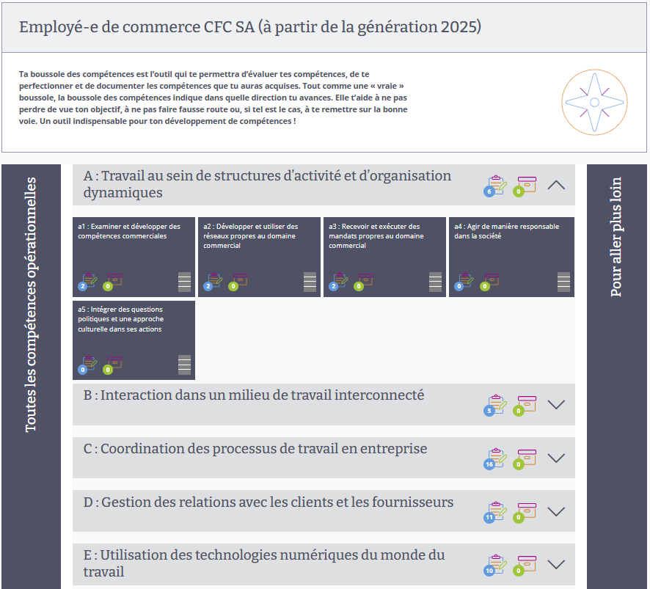
Étape 2 : gérer le développement des compétences avec les mandats pratiques (2/3)
Démarche
Consultez la vue d’ensemble de la formation ou votre plan de formation en entreprise pour voir quand réaliser quel mandat pratique avec la personne en formation.
Choisissez une « situation de travail » appropriée dans laquelle elle peut réaliser le mandat pratique. Si la personne en formation effectue une tâche pour la première fois, veillez à bien lui expliquer le mandat pratique.
Voyez si vous devez aider la personne en formation pour la mise en œuvre. Vous pouvez éventuellement commencer la mise en œuvre en lui donnant quelques instructions.
Fixez ensemble avec la personne en formation la date de remise du mandat pratique.
Encadrez la personne en formation. Encouragez-la à vous demander de l’aide si nécessaire et à consigner la mise en œuvre dans son dossier de formation en ligne.
Donnez-lui un feed-back sur la mise en œuvre et sur la documentation. Vous saurez ainsi ce qui s’est bien passé et ce que la personne en formation pourra améliorer la prochaine fois.
Si nécessaire, réattribuez le mandat pratique.
Notes:
Démarche :
Étape 1 : Consultez la vue d’ensemble de la formation ou votre plan de formation en entreprise pour voir quand réaliser quel mandat pratique avec la personne en formation.
Étape 2 : Choisissez une « situation de travail » appropriée dans laquelle elle peut réaliser le mandat pratique. Si la personne en formation effectue une tâche pour la première fois, veillez à bien lui expliquer le mandat pratique.
Étape 3 : Voyez si vous devez aider la personne en formation pour la mise en œuvre. Vous pouvez éventuellement commencer la mise en œuvre en lui donnant quelques instructions.
Étape 4 : Fixez ensemble avec la personne en formation la date de remise du mandat pratique.
Étape 5 : Encadrez la personne en formation. Encouragez-la à vous demander de l’aide si nécessaire et à consigner la mise en œuvre dans son dossier de formation en ligne.
Étape 6 : Donnez-lui un feed-back sur la mise en œuvre et sur la documentation. Vous saurez ainsi ce qui s’est bien passé et ce que la personne en formation pourra améliorer la prochaine fois.
Étape 7 : Si nécessaire, réattribuez le mandat pratique.

Slide 49
Étape 2 : gérer le développement des compétences avec les mandats pratiques (3/3)
Quels sont les points à prendre en compte ?
Tenez compte des capacités de la personne en formation. Les mandats pratiques ne doivent pas être trop exigeants ni trop faciles.
La responsabilité de la mise en œuvre du mandat pratique incombe à la personne en formation. Vous lui apportez votre aide au besoin.
Prenez le temps d’évaluer la prestation et d’en discuter avec la personne en formation. C’est ici qu’intervient le développement des compétences.
Si cela ne fonctionne pas la première fois, donnez à la personne en formation une nouvelle occasion de réaliser le mandat pratique.
Notes:
Quels sont les points à prendre en compte ?
Tenez compte des capacités de la personne en formation. Les mandats pratiques ne doivent pas être trop exigeants ni trop faciles.
La responsabilité de la mise en œuvre du mandat pratique incombe à la personne en formation. Vous lui apportez votre aide au besoin.
Prenez le temps d’évaluer la prestation et d’en discuter avec la personne en formation. C’est ici qu’intervient le développement des compétences.
Si cela ne fonctionne pas la première fois, donnez à la personne en formation une nouvelle occasion de réaliser le mandat pratique.

Slide 50
Mandat « Mandat pratique »
Définition de la tâche
Vous avez découvert la structure d’un mandat pratique. Connectez-vous sur Konvink, affichez la boussole des compétences et ouvrez le mandat pratique « Planifier une journée de travail ». Individuellement, exécutez les trois premières tâches partielles du mandat pratique et documentez-les dans une œuvre.
Attente/objectif
Vous avez documenté les trois premières tâches partielles dans une œuvre et vous avez ensuite l’occasion d’échanger vos conclusions avec votre voisin-e de table.
Conditions-cadres
Outil : boussole des compétences, mandat pratique « Planifier une journée de travail » (CO c1 pour CFC / a2 pour AFP) Forme sociale : travail en duo Durée : 30’ de préparation, 15’ d’échanges

Slide 51
Phase de développement
Étape 3 : évaluer les compétences des personnes en formation

Slide 52
Les cinq étapes de la formation en entreprise
Évaluation
5
Instruments d’évaluation
Guide Entretien de qualification
Portfolio personnel
4
Note d’expérience
Résultat des entretiens de qualification
Par semestre
Rapport de formation
Entretien de qualification
Base pour la note d’expérience et la convention d’objectifs pour le semestre suivant
Par semestre
Tenue d’un dossier de formation en ligne
Développement
3
Grille de compétences
Auto-évaluation et évaluation externe
du développement des compétences
Par semestre
2
Planification de la formation
Mandat pratique
Feed-back
Mise en œuvre
Attribution du mandat
En continu
1
Aperçu de la formation

Slide 53
Étape 3 : évaluer les compétences des personnes en formation (1/3)
Situation initiale
À la fin d’un semestre, lorsque tous les mandats pratiques du semestre ont été traités, les personnes en formation procèdent à une évaluation de leur niveau de compétence. En tant que formateur ou formatrice, vous procédez vous aussi à une évaluation des compétences des personnes en formation chaque semestre. Cette évaluation externe a également lieu deux fois par an. Pour ces évaluations, vous et les personnes en formation utilisez la grille de compétences préconçue.
Utilité
Consigner les points forts et points faibles des personnes en formation
Outil de réflexion idéal
Soutient le développement ciblé de compétences
Point de départ pour la planification d’autres mesures de développement
Base pour les entretiens de qualification semestriels
Notes:
Situation initiale
À la fin d’un semestre, lorsque tous les mandats pratiques du semestre ont été traités, les personnes en formation procèdent à une évaluation de leur niveau de compétence. En tant que formateur ou formatrice, vous procédez vous aussi à une évaluation des compétences des personnes en formation chaque semestre. Cette évaluation externe a également lieu deux fois par an. Pour ces évaluations, vous et les personnes en formation utilisez la grille de compétences préconçue.
Utilité : Quelle est l’utilité d’une évaluation ?
L’auto-évaluation et l’évaluation externe sont des instruments essentiels au développement ciblé de compétences. Elles illustrent les points forts et les points faibles des personnes en formation et sont le point de départ pour la planification d’autres mesures de développement. La grille de compétences est un instrument qui vous aide, vous et les personnes en formation, à évaluer le niveau de compétence. L’auto-évaluation et l’évaluation externe servent également de base aux entretiens de qualification semestriels.
La grille de compétences permet de procéder à une auto-évaluation du développement de ses propres compétences sur la base de critères concrets et est un outil de réflexion optimal.
L’auto-évaluation des personnes en formation peut être complétée par une évaluation externe effectuée par les formatrices ou formateurs ou par d’autres personnes impliquées dans la formation des personnes.
La grille de compétences n’est pas un test ; il s’agit bien davantage d’un moyen, pour les personnes en formation comme pour les formatrices et formateurs de suivre le développement des compétences des personnes en formation au fil du temps et de mettre en lumière les progrès réalisés.
Remarque pour l’animatrice/l’animateur :
Pour commencer, visionner la vidéo relative à l’étape 3 « Procéder à une évaluation » avec les PA.

Slide 54
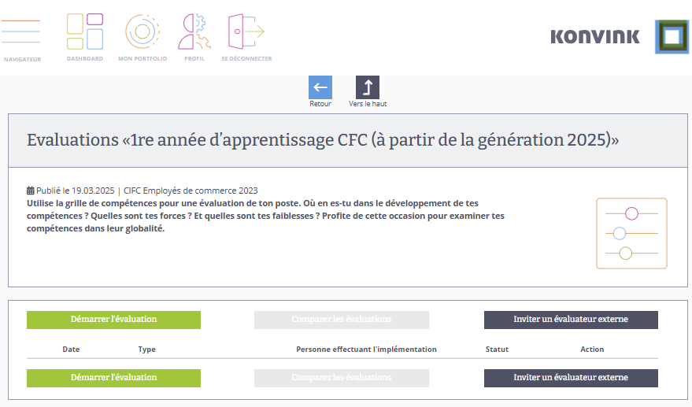
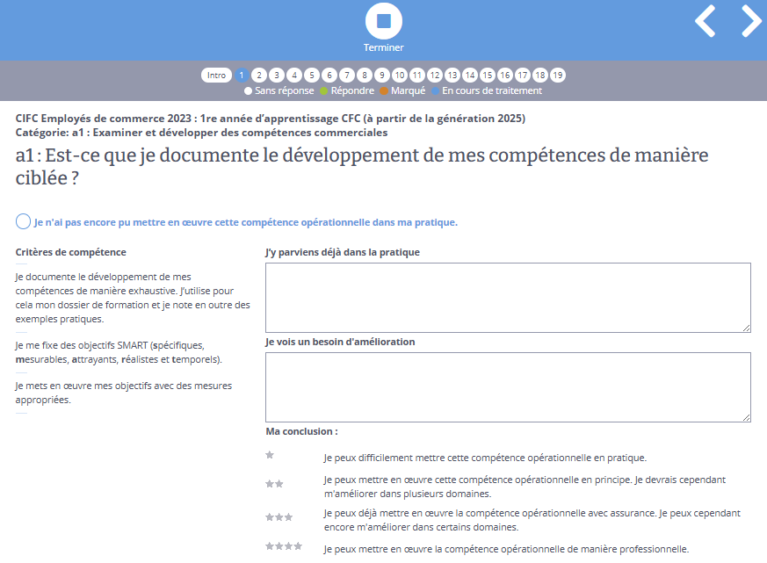
Étape 3 : évaluer les compétences des personnes en formation (2/3)
Vidéo
Démarche
Demandez à la personne en formation d’effectuer une auto-évaluation du développement de ses compétences et de vous inviter à faire une évaluation externe.
Parcourez les questions principales et les différents critères de compétences de la grille de compétences.
Consignez votre évaluation des points forts et des points faibles de la personne en formation.
Pour chaque question principale, procédez à une évaluation globale sur la base de vos notes. Mettez l’évaluation externe à la disposition des personnes en formation.
Demandez-leur de comparer les deux évaluations. Les réflexions font partie de l’entretien de qualification.
Notes:
Étape 1 : Demandez à la personne en formation d’effectuer une auto-évaluation du développement de ses compétences. Discutez également de qui se chargera de l’évaluation externe.
Étape 2 : Parcourez les questions principales et les différents critères de compétence de la grille de compétences.
Étape 3 : Consignez votre évaluation des points forts et des points faibles de la personne en formation.
Étape 4 : Pour chaque question principale, procédez à une évaluation globale sur la base de vos notes. Mettez l’évaluation externe à la disposition des personnes en formation.
Étape 5 : Demandez-leur de comparer les deux évaluations. Les réflexions font partie de l’entretien de qualification.

Slide 55
Étape 3 : évaluer les compétences des personnes en formation (3/3)
Quels sont les points à prendre en compte ?
L’évaluation sera très enrichissante pour les personnes en formation si elle leur permet de savoir ce elles réussissent déjà bien et à quel niveau elles doivent encore progresser.
Les personnes en formation et les formatrices et formateurs procèdent à leur évaluation respective de manière individuelle, et les résultats sont ensuite comparés lors de l’entretien de qualification.
Exprimez-vous le plus concrètement possible. Impliquez éventuellement d’autres personnes, qui ont encadré la personne en formation dans son quotidien professionnel, dans l’évaluation externe.
Notes:
Quels sont les points à prendre en compte ?
L’évaluation sera très enrichissante pour les personnes en formation si elle leur permet de savoir ce elles réussissent déjà bien et à quel niveau elles doivent encore progresser.
Les personnes en formation et les formatrices et formateurs procèdent à leur évaluation respective de manière individuelle, et les résultats sont ensuite comparés lors de l’entretien de qualification.
Exprimez-vous le plus concrètement possible. Impliquez éventuellement d’autres personnes, qui ont encadré la personne en formation dans son quotidien professionnel, dans l’évaluation externe.

Slide 56
Mandat « Grille de compétences »
Définition de la tâche
Vous avez découvert la structure de la grille de compétences. Travaillez sur la grille de compétences sur Konvink de manière individuelle et invitez votre voisin-e de table à effectuer une évaluation externe. Ensuite, effectuez une évaluation externe pour votre voisin-e de table.
Attente/objectif
Vous avez effectué une auto-évaluation et une évaluation externe.
Conditions-cadres
Outil : Grille de compétences Forme sociale : travail individuel Durée : 15’ (pour l’auto-évaluation et l’évaluation externe)
Astuces

Slide 57
Phase d’évaluation
Étape 4 : mener un entretien de qualification ciblé

Slide 58
Les cinq étapes de la formation en entreprise
Évaluation
5
Instruments d’évaluation
Guide Entretien de qualification
Portfolio personnel
4
Note d’expérience
Résultat des entretiens de qualification
Par semestre
Rapport de formation
Entretien de qualification
Base pour la note d’expérience et la convention d’objectifs pour le semestre suivant
Par semestre
Tenue d’un dossier de formation en ligne
Développement
3
Grille de compétences
Auto-évaluation et évaluation externe
du développement des compétences
Par semestre
2
Planification de la formation
Mandat pratique
Feed-back
Mise en œuvre
Attribution du mandat
En continu
1
Aperçu de la formation

Slide 59
Étape 4 : Mener des entretiens de qualification de façon ciblé (1/8)
Situation initiale
Une fois par semestre, vous organisez un entretien de qualification avec la personne en formation sur la base des grilles de compétences complétées (auto-évaluation avec ou sans évaluation externe) et des réalisations documentées des mandats pratiques. Dans le cadre de cet entretien, vous abordez les points forts et les points faibles actuels de la personne en formation et définissez des mesures de développement pour le semestre à venir.
Utilité
Permet aux personnes en formation de se faire une bonne idée du développement de leurs compétences.
Permet de donner un feed-back aux personnes en formation sur leur niveau de compétence et de leur communiquer les autres attentes.
Sert de base pour définir des mesures de développement professionnel pour le semestre à venir.
Transparence et engagement.
Notes:
Situation initiale
Une fois par semestre, vous organisez un entretien de qualification avec la personne en formation sur la base des grilles de compétences complétées (auto-évaluation avec ou sans évaluation externe) et des réalisations documentées des mandats pratiques Dans le cadre de cet entretien, vous abordez les points forts et les points faibles actuels de la personne en formation et définissez des mesures de développement pour le semestre à venir.
Utilité : Quelle est l’utilité d’un entretien de qualification ?
L’entretien de qualification permet aux personnes en formation de se faire une bonne idée du développement de leurs compétences. En tant que formateur/formatrice, vous avez la possibilité de donner un feed-back aux personnes en formation sur leur niveau de compétence et de leur communiquer clairement vos autres attentes. Sur la base de cet échange, vous définissez des mesures pour le semestre à venir, afin de garantir l’évolution professionnelle des personnes en formation.
L’entretien de qualification est source de transparence et d’engagement pour les deux parties. Il constitue un moment charnière important dans le cadre de la formation en entreprise.

Slide 60
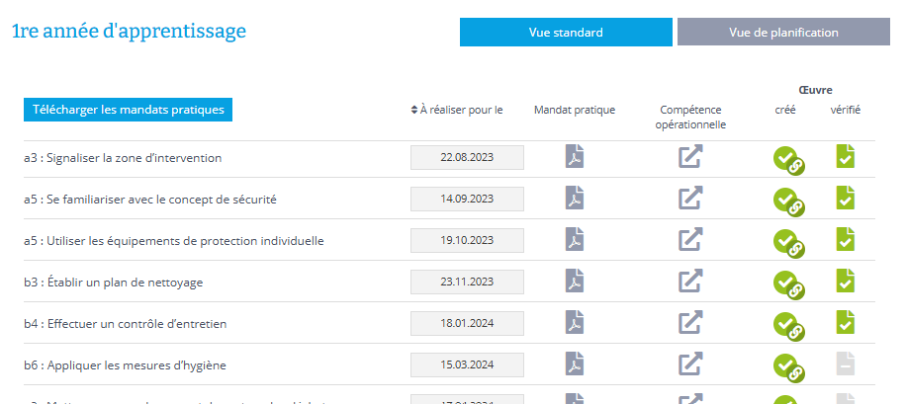
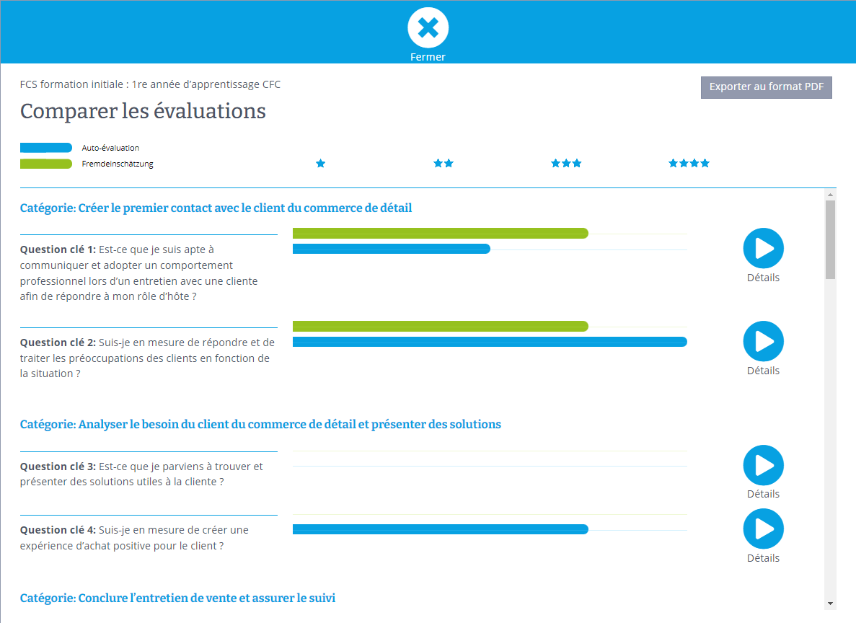
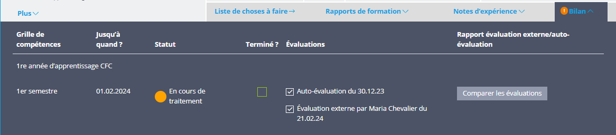
Étape 4 : Mener des entretiens de qualification de façon ciblé (2/8)
Préparer l'entretien de qualification
Convoquez vos apprenti-e-s à l’entretien suffisamment tôt à l’avance. Veuillez leur indiquer de procéder au mandat pratique « Participer activement aux entretiens de qualification », tâches partielles 1-3, avant l’entretien.
Passez en revue les mandats pratiques / documentations traités.

Slide 61
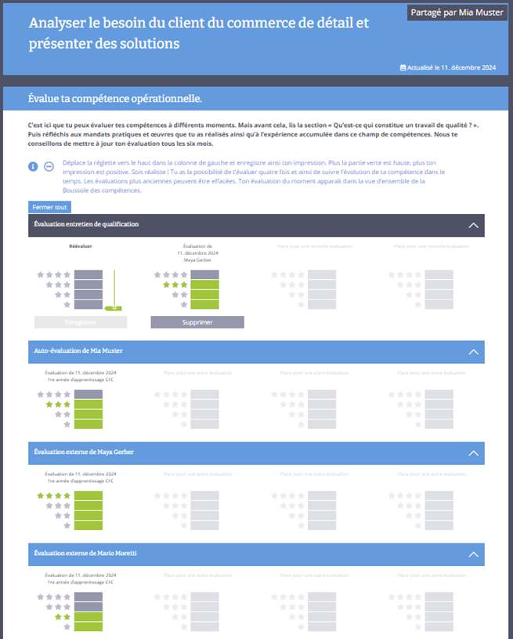
Étape 4 : Mener des entretiens de qualification de façon ciblé (3/8)
Préparer l'entretien de qualification
Ouvrez la boussole des compétences de la personne en formation via le cockpit de formation et ouvrez une compétence opérationnelle.
Passez en revue les mandats pratiques / documentations traités.
Comparez votre évaluation par un tiers à l’auto-évaluation de vos apprenti-e-s. Déterminez d’ores et déjà les évaluations que vous souhaitez approfondir pendant l’entretien.
L’«évaluation entretien de qualification» par CO se compose de la moyenne de toutes les questions de l'auto-évaluation et de l'évaluation externe concernant cette compétence d'action.
Déplacez le curseur dans l’«évaluation entretien de qualification» sur la position correspondante.

Slide 62
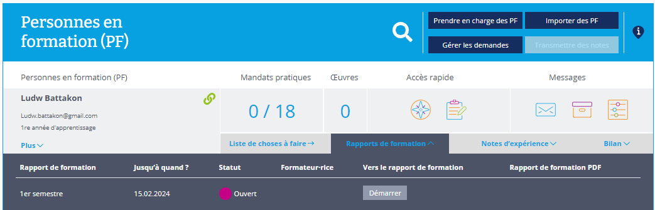


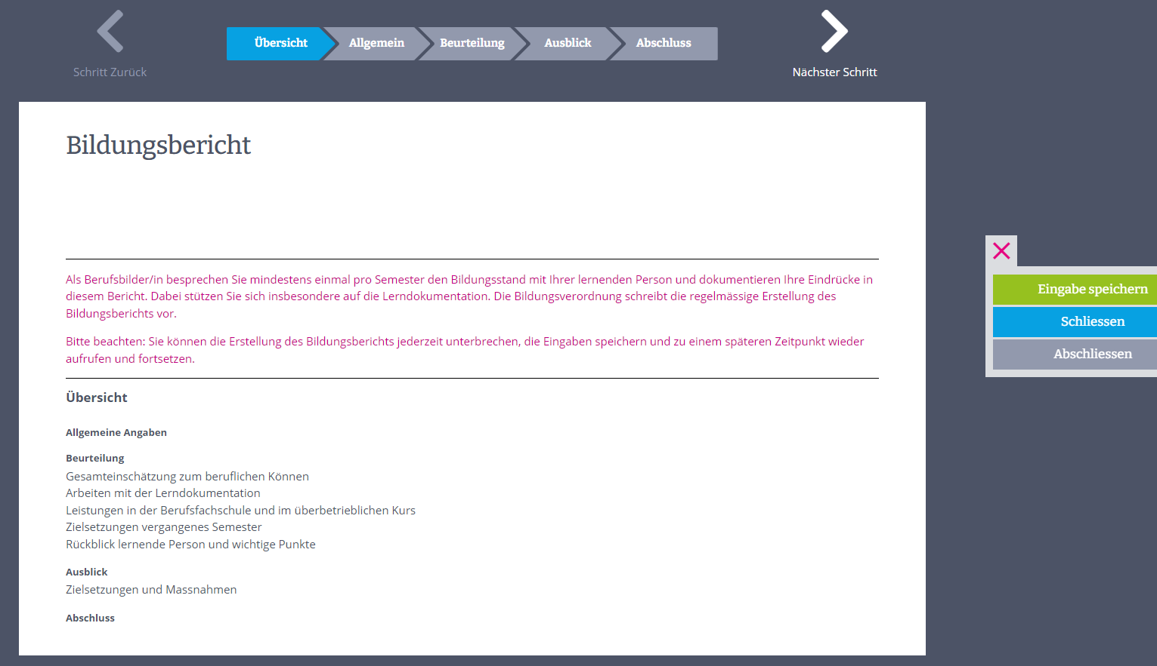
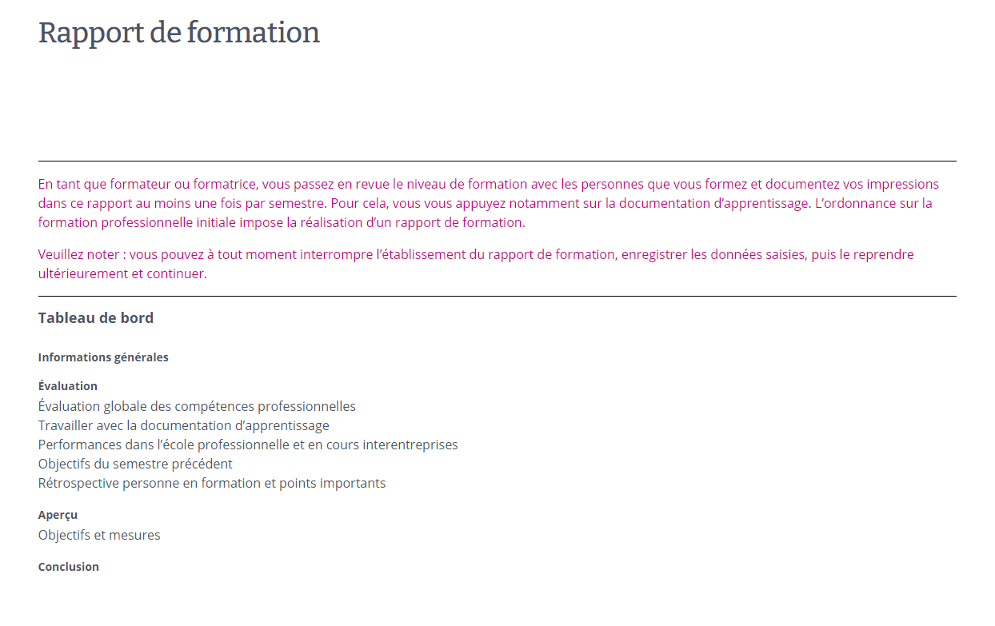
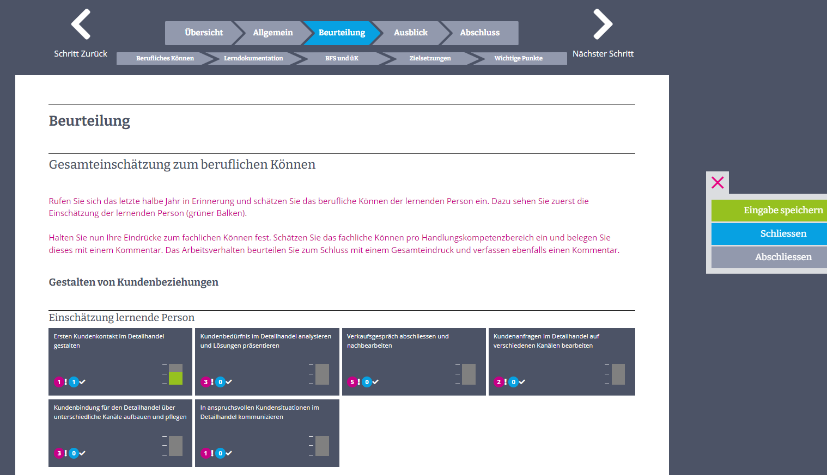
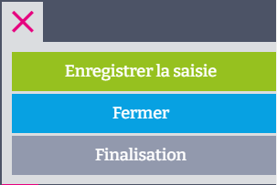
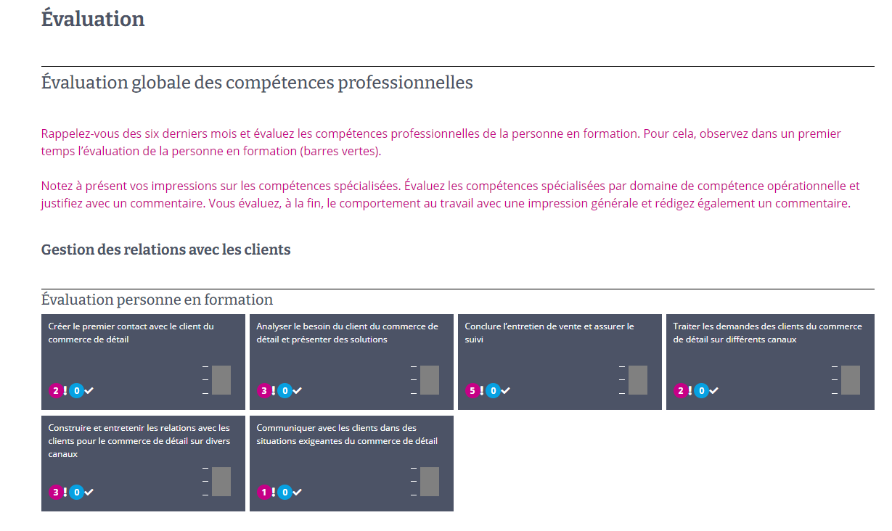
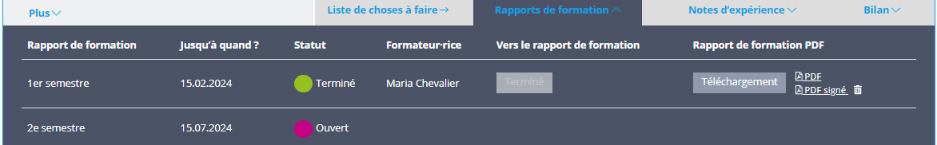
Étape 4 : Mener des entretiens de qualification de façon ciblé (4/8)
Préparer le rapport de formation
Naviguez dans votre cockpit de formation sous « choses à faire »
vers la fonction du rapport de formation.
Remplissez les informations générales du rapport de formation.
Consultez les évaluations de la boussole de compétences qui ont été reprises sous « Évaluation » et adaptez-les si nécessaire.
Enregistrez le rapport de formation.

Slide 63
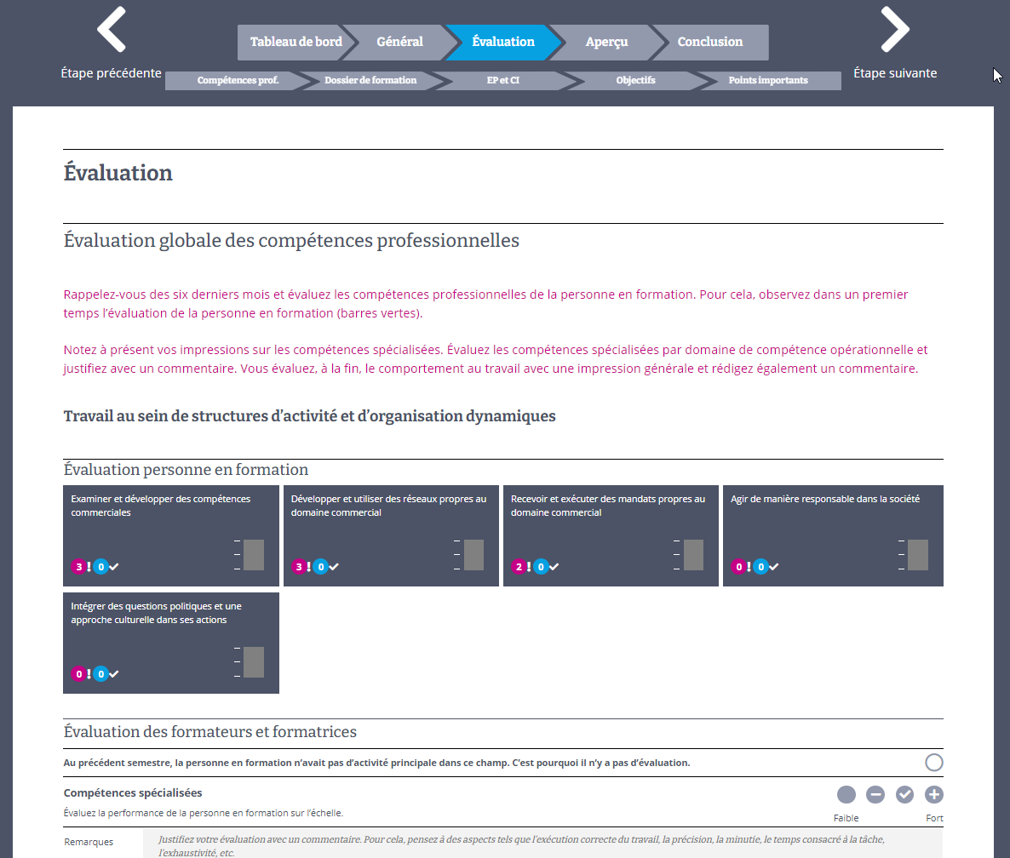
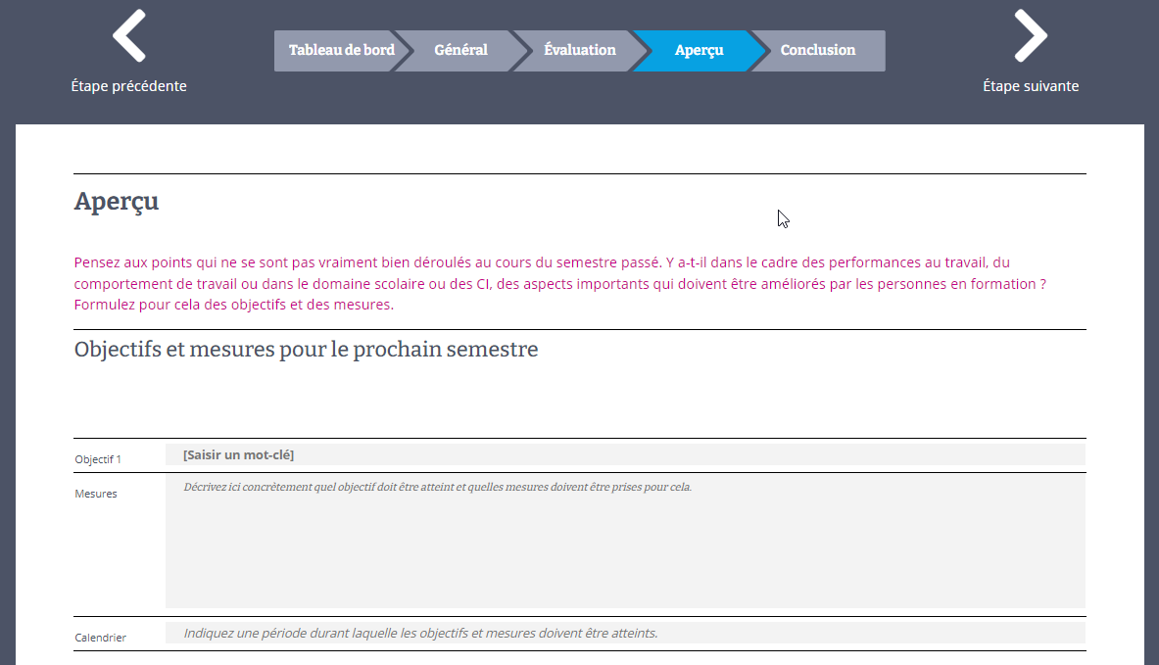
Étape 4 : Mener des entretiens de qualification de façon ciblé (5/8)
Préparer le rapport de formation
Reprenez du certificat semestriel l’évaluation des performances dans l’école professionnelle (notes / absences / engagement, etc.) et reportez-la dans le champ correspondant.
Reprenez la note du contrôle de compétences CI effectué et reportez-la sous Performances dans les CI. Si aucun contrôle des compétences CI n’a été effectué pendant le semestre en question, saisissez « Non applicable » dans le champ correspondant.
Sur la base de votre évaluation, vous en déduisez des objectifs pertinents et des mesures adaptées pour la suite de la formation et les consignez sous «Aperçu».
Enregistrez le rapport de formation.

Slide 64

Étape 4 : Mener des entretiens de qualification de façon ciblé (6/8)
Réaliser l'entretien de qualification
L’entretien de qualification se veut un outil de dialogue.
Pour entrer en matière, dressez un état des lieux général du semestre passé.
Discutez des résultats de l’auto-évaluation et de l’évaluation par un tiers à l’aide de la grille de compétences. Chaque partie complète ses évaluations au moyen d’exemples concrets.
Montrez de manière tangible à vos apprenti-e-s les objectifs et mesures prévus pour le semestre suivant et discutez de la démarche concrète.
Consignez le tout dans le rapport de formation et signez-le ensemble à la fin de l’entretien.
Mettez en évidence les étapes au regard de la note d’expérience en entreprise. Répondez à toutes les éventuelles questions en lien avec les critères d’évaluation.

Slide 65
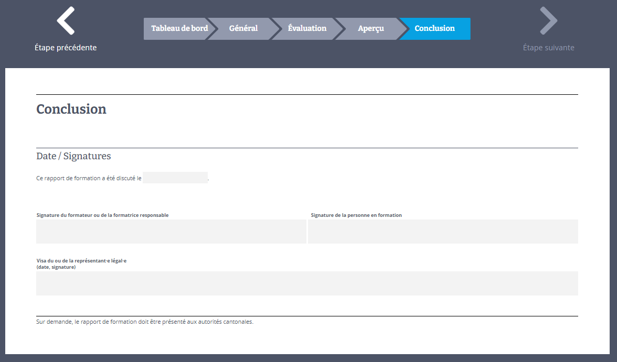
Étape 4 : Mener des entretiens de qualification de façon ciblé (7/8)
Suivi
Assurez-vous que le rapport de formation est dûment rempli et signé.
Transmettez le rapport de formation signé à toutes les parties et à tous les services internes (p. ex. service du personnel), et téléchargez-le dans le cockpit de formation sur Konvink.
Le rapport de formation devra être présenté sur demande de l’autorité cantonale de surveillance de l’apprentissage.
Le rapport de formation doit être conservé pendant un an après l’obtention du diplôme ou, le cas échéant, jusqu’à la fin de la procédure de recours.

Slide 66
Étape 4 : Mener des entretiens de qualification de façon ciblé (8/8)
Quels sont les points à prendre en compte ?
L’entretien de qualification n’est pas un monologue dans lequel on présente son point de vue aux personnes en formation, mais un dialogue ouvert aux deux perspectives.
Ne vous focalisez pas uniquement sur les points faibles, mais aussi sur les points forts des personnes en formation.
Veillez à donner aux personnes en formation un sentiment de réussite en valorisant le travail accompli.
Veillez à ce que les engagements pris soient contraignants.

Slide 67
Mandat « Échange d'expériences »
Définition de la tâche
Echangez en petits groupes sur les questions suivantes : Quelles stratégies vous aident à faire de l'entretien de qualification un véritable dialogue (par ex. questions ouvertes, visualisation, définition d'objectifs) ? Comment abordez-vous les situations d'entretien difficiles (par ex. manque d'auto-évaluation, attentes irréalistes, peu de disposition à discuter) ? Qu'est-ce qui s'est avéré efficace dans la pratique pour créer une obligation ? Préparez-vous à présenter ensuite vos résultats en plénière.
Attente/objectif
Vous avez échangé sur les questions en petit groupe et présentez vos résultats en plénière.
Conditions-cadres
Outil : Flip Chart Forme sociale : travail de groupe Durée : 30' (20' d'échange, max. 2' de présentation par groupe)

Slide 68
Phase d’évaluation
Étape 5 : attribuer une note d’expérience en entreprise

Slide 69
Les cinq étapes de la formation en entreprise
Évaluation
5
Instruments d’évaluation
Guide Entretien de qualification
Portfolio personnel
4
Note d’expérience
Résultat des entretiens de qualification
Par semestre
Rapport de formation
Entretien de qualification
Base pour la note d’expérience et la convention d’objectifs pour le semestre suivant
Par semestre
Tenue d’un dossier de formation en ligne
Développement
3
Grille de compétences
Auto-évaluation et évaluation externe
du développement des compétences
Par semestre
2
Planification de la formation
Mandat pratique
Feed-back
Mise en œuvre
Attribution du mandat
En continu
1
Aperçu de la formation

Slide 70
Étape 5 : attribuer une note d’expérience en entreprise (1/6)
Situation initiale
Sur la base des entretiens de qualification semestriels avec les personnes en formation et des rapports de formation, vous procédez à leur évaluation. Celle-ci est intégrée sous forme de note d’expérience dans la procédure de qualification. Vous attribuez une note d’expérience après chaque semestre. Une grille d’évaluation standardisée est mise à votre disposition pour garantir une évaluation équitable.
Utilité
Évaluation régulière et systématique du développement des compétences dans l’entreprise
Renforcement du lieu d’apprentissage « entreprise » grâce à une note d’expérience pertinente pour la procédure de qualification.
Notes:
Situation initiale
Sur la base des entretiens de qualification semestriels avec les personnes en formation et des rapports de formation, vous procédez à leur évaluation. Celle-ci est intégrée sous forme de note d’expérience dans la procédure de qualification. Vous attribuez une note d’expérience après chaque semestre.
Utilité : pourquoi attribuer une note d’expérience ?
La note d’expérience permet d’évaluer le développement des compétences en entreprise de façon systématique. Ainsi, l’importance du lieu de formation « entreprise » est également mise en exergue dans la procédure de qualification et le développement des compétences des personnes en formation est régulièrement contrôlé.
Une grille d’évaluation standardisée est mise à votre disposition pour garantir une évaluation équitable.

Slide 71
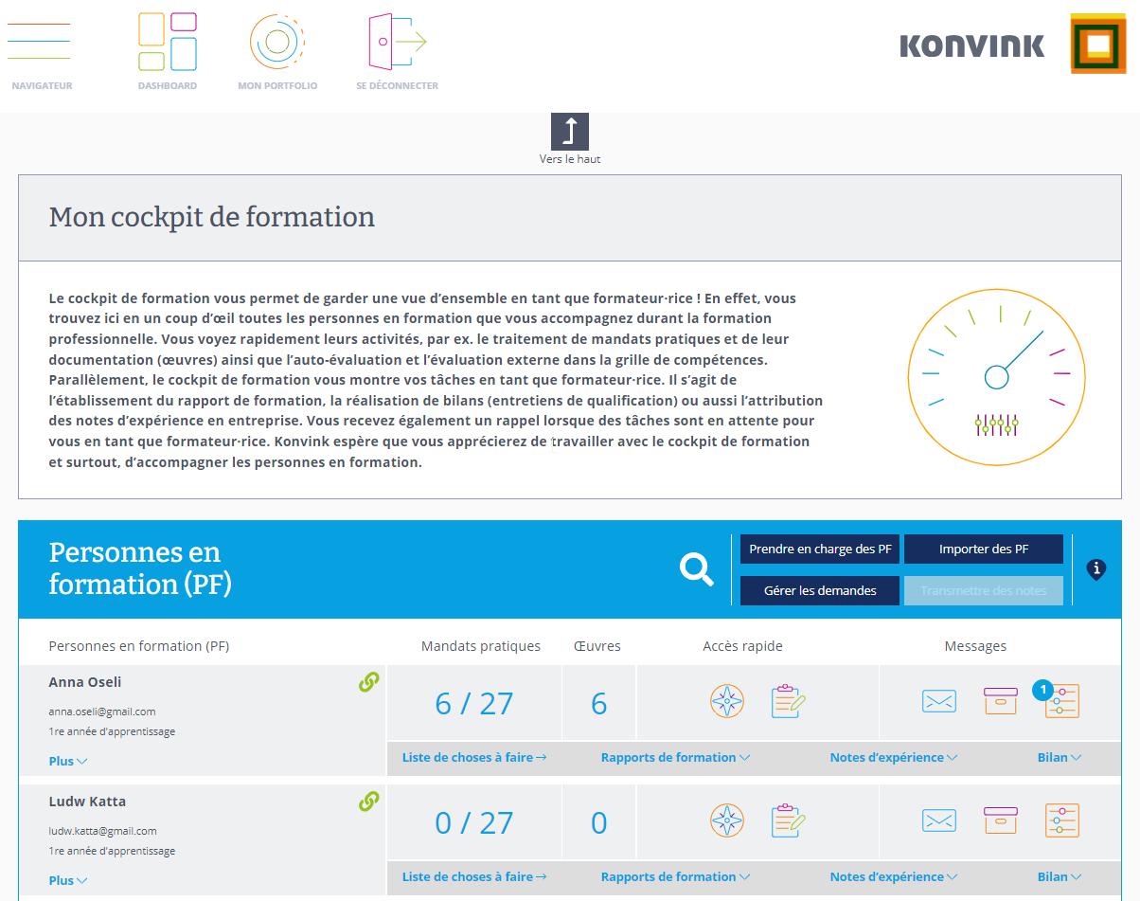
Étape 5 : attribuer une note d’expérience en entreprise (2/6)
Démarche
À l’issue de l’entretien de qualification semestriel, vous attribuez dans le cadre d’une étape séparée la note d’expérience relative aux performances dans l’entreprise (contrôle de compétences en entreprise BKN).
À ces fins, évaluez les performances de vos apprenti-e-s au moyen des 5 critères d’évaluation prévus :
Compétences opérationnelles développées
Analyser les forces et les faiblesses
Déduire des apprentissages
Faire preuve de motivation et d’initiative
Collaboration interne et externe active

Slide 72
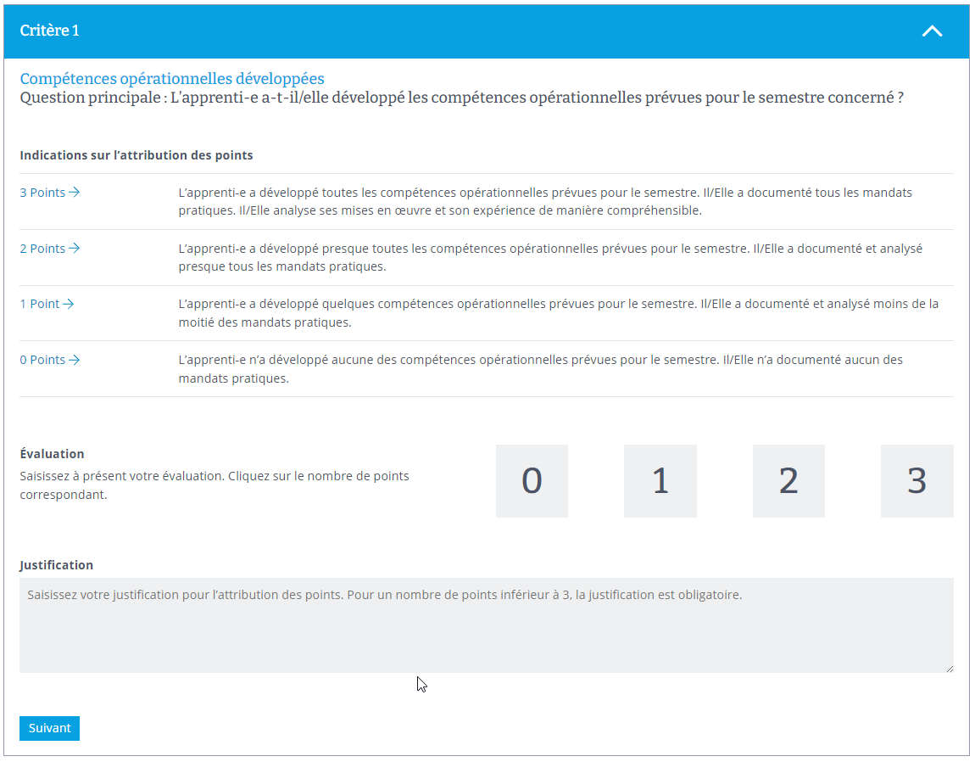
Étape 5 : attribuer une note d’expérience en entreprise (3/6)
Démarche
Dans le cockpit de formation sur Konvink, sélectionnez la tâche « Note d’expérience ».
Lisez les questions clés relatives aux différents critères d’évaluation.
Lisez également les niveaux de qualité correspondant aux points 0 à 3. Vous y trouverez des informations détaillées sur l’axe d’évaluation essentiel pour chaque critère.
Procédez à l’évaluation de vos apprenti-e-s et attribuez le nombre de points qui correspond à leurs performances.
Justifiez les points retirés dans le champ correspondant. Veillez à utiliser des termes concrets, complets et tangibles.

Slide 73
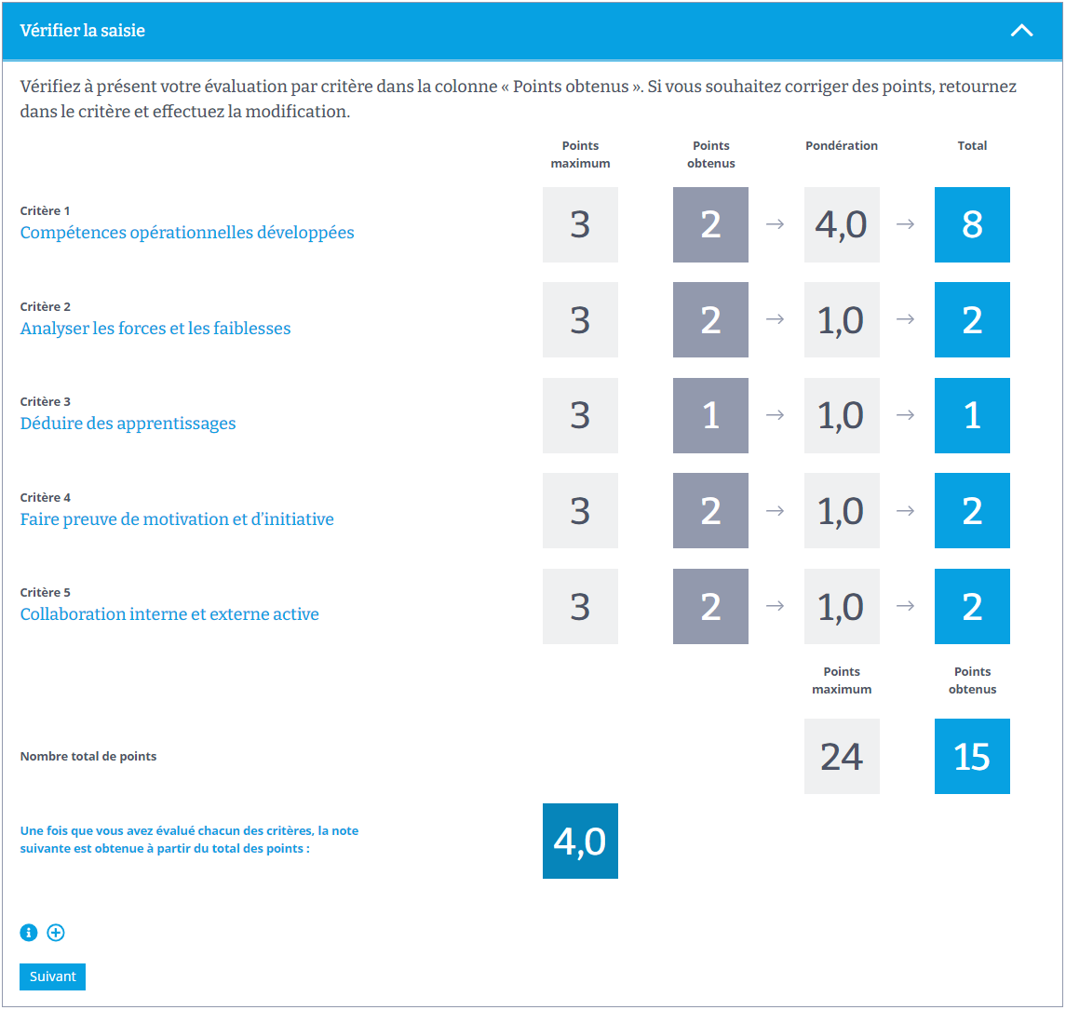
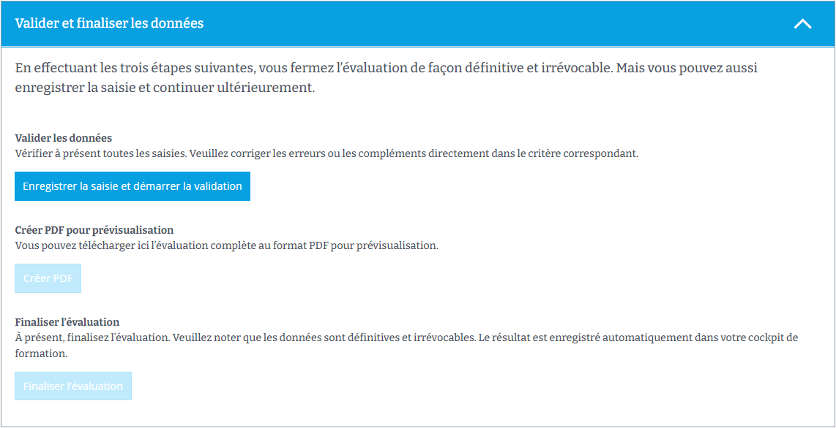
Étape 5 : attribuer une note d’expérience en entreprise (4/6)
Démarche
Une fois que vous avez évalué tous les critères, la note d’expérience en entreprise est calculée automatiquement.
Vérifiez votre saisie et rectifiez-la si nécessaire.
Validez les données relatives à la note d’expérience et complétez les justifications éventuelles.
Utilisez la fonction « Aperçu PDF » afin de visualiser l’évaluation.
Cliquez sur le bouton « Terminer l’évaluation » pour enregistrer la note d’expérience obligatoire.
La note et le rapport d’évaluation (PDF) s’afficheront dans le cockpit de formation.
Utilisez le bouton « Transmettre les notes » pour communiquer la note d’expérience au BDEFA2.

Slide 74
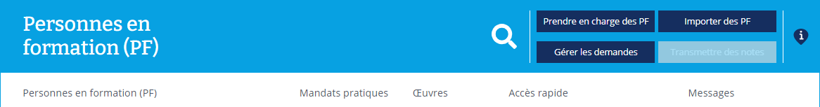
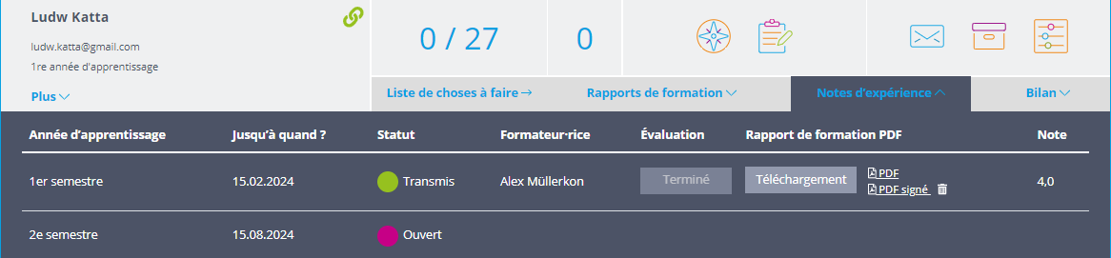
Étape 5 : attribuer une note d’expérience en entreprise (5/6)
Suivi
Assurez-vous que le rapport d’évaluation sur la note d’expérience en entreprise a été discuté et signé.
Faites parvenir le rapport d’évaluation signé à toutes les parties ainsi qu’à tous les services internes (p. ex. service du personnel).
Téléchargez le rapport d’évaluation signé dans le cockpit de formation.
Les rapports d’évaluation relatifs à toutes les notes d’expérience en entreprise attribuées doivent être conservés pendant un an après l’obtention du diplôme ou, le cas échéant, jusqu’à la fin de la procédure de recours.

Slide 75
Étape 5 : attribuer une note d’expérience en entreprise (6/6)
Quels sont les points à prendre en compte ?
Évaluez le développement des compétences de la personne en formation dans sa globalité, entre la dernière évaluation et celle-ci.
Basez-vous pour cela sur les critères prédéfinis.
Veillez à documenter intelligiblement les raisons pour lesquelles vous avez enlevé des points.
Les notes d’expérience pour la formation à la pratique professionnelle seront reprises si la personne en formation change d’entreprise ou de branche.
Utilisez les instruments prescrits.

Slide 76
Mandat « Note d’expérience en entreprise »
Définition de la tâche
Vous avez mené l’entretien de qualification de Mia Modèle avec succès. La dernière étape consiste à attribuer la note d’expérience en entreprise. À deux, faites-vous une idée générale des critères d’évaluation et notez les éventuelles questions.
Attente/objectif
Vous connaissez les critères d’évaluation et les différents niveaux de qualité et êtes en mesure d’utiliser la grille d’évaluation de manière autonome.
Conditions-cadres
Outil : Formulaire note d’expérience en entreprise Forme sociale : travail en binôme Durée : 15’

Slide 77
Mon rôle de formatrice/formateur

Slide 78
Préparation
Acquérir des médias d'apprentissage dans la boutique en ligne de la CIFC Suisse et saisir les données de base
Importer les apprentis dans le cockpit de formation
Lier la boussole de compétences
Tous les comptes de démonstration seront supprimés au 31.07.

Slide 79
Pour quelles étapes de la formation en entreprise ai-je besoin d'un compte Konvink ? d'un compte Konvink ?
Étape | Tâche | Responsabilité | Compte Konvink nécessaire
1 | Planifier la formation en entreprise au moyen de l’aperçu de la formation et des plans de rotation internes | Formateurs/trices en entreprise | Oui
2 | Guider le développement des compétences des personnes en formation à l’aide de mandats pratiques, encadrer la mise en œuvre et rédiger un retour concernant la documentation (œuvre) | Formateurs/trices en entreprise / pratiques | Non
3 | Évaluer le niveau de compétence des personnes en formation à la fin du semestre (grille de compétence évaluation externe) | Formateurs/trices en entreprise / pratiques | Non
4 | Mener l’entretien de qualification avec les personnes en formation à la fin du semestre et créer le rapport de formation semestriel | Formateurs/trices en entreprise | Oui
5 | Attribuer la note d’expérience en entreprise aux personnes en formation à la fin du semestre | Formateurs/trices en entreprise | Oui
Pour travailler avec le cockpit de formation, il faut disposer d'un compte Konvink.

Slide 80
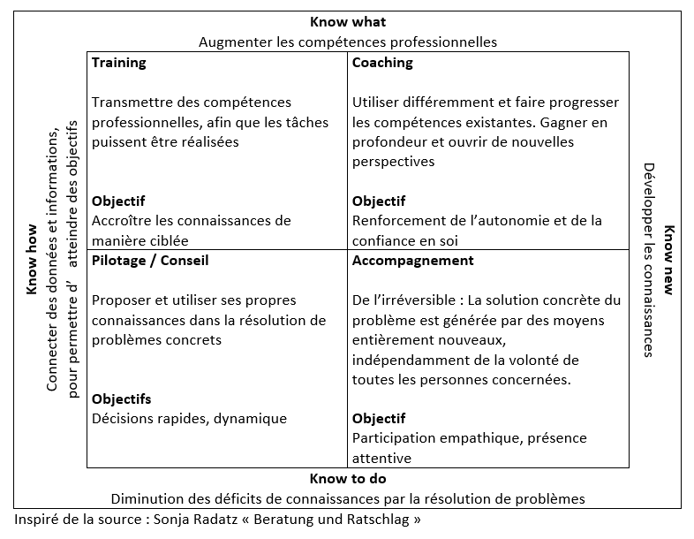
Mon rôle de formatrice/formateur
Quatre rôles différents dans la formation professionnelle –
avec différentes attitudes
Le rôle de guide
Je guide les personnes en formation et je poursuis des objectifs concrets
avec elles.
Je mets mes propres connaissances et mes expériences à leur disposition
pour les aider à résoudre des problèmes.
Mon objectif est d’arriver efficacement à atteindre un objectif intermédiaire
et j’ai une idée de la manière d’y arriver.
Le rôle de trainer
Je transmets des méthodes et des concepts aux personnes en formation pour qu’elles puissent atteindre leur objectif.
Elles utilisent ces nouvelles connaissances de façon autonome et les mettent en pratique.
Mon objectif est de transmettre des connaissances et je passe le relais pour leur mise en pratique.

Slide 81
Mon rôle de formatrice/formateur
Quatre rôles différents dans la formation professionnelle –
avec différentes attitudes
Le rôle de coach
J’exploite les points forts des personnes en formation et je les développe
en fonction du niveau de formation.
Je leur propose un cadre, j’accompagne le processus et je donne des lignes
de conduite.
Les personnes en formation travaillent sur leur développement professionnel
et personnel en toute autonomie.
Mon objectif est que les personnes en formation gagnent en autonomie et
en assurance.
Le rôle d’accompagnateur
J’offre un soutien rapproché aux personnes en formation et je les laisse respirer dans les périodes difficiles.
Les personnes en formation peuvent compter sur moi, je leur témoigne de l’empathie et de l’attention et je les aide à être dans l’acceptation.
Mon objectif est de les soutenir dans des situations difficiles et d’être là pour elles.

Slide 82
Aperçu de la procédure de qualification
Notes:
Nous arrivons à la cinquième et dernière partie, la procédure de qualification.

Slide 83
Procédure de qualification (1/3)
Pendant l’apprentissage :
Notes d’expérience
Moyenne des 6 contrôles de compétences de l’entreprise → Note d’expérience de la formation à la pratique professionnelle
Moyenne des 2 contrôles de compétences des CI → Note d’expérience des cours interentreprises
Moyenne des 6 notes de bulletin semestriel → Note d’expérience de l’enseignement des connaissances professionnelles et de la culture générale
Notes:
La procédure de qualification se compose de différents domaines partiels (domaines de qualification), de sorte que des notes d’expérience sont collectées dans les trois lieux de formation tout au long de l’apprentissage et que certaines compétences opérationnelles sont évaluées à la fin de l’apprentissage selon différentes méthodes d’examen.
Pendant l’apprentissage, les notes d’expérience se composent comme suit :
Moyenne des 6 contrôles de compétences de l’entreprise → Note d’expérience de la formation à la pratique professionnelle
Moyenne des 2 contrôles de compétences des CI → Note d’expérience des cours interentreprises
Moyenne des 6 notes de bulletin semestriel → Note d’expérience de l’enseignement des connaissances professionnelles et de la culture générale

Slide 84
Procédure de qualification (2/3)
Vers la fin de l’apprentissage :
Travail pratique
Étude de cas dirigée spécifique à la branche sous forme d’un examen oral de 50 min
Se base sur le dossier de formation en ligne
Suppression de l’examen écrit
Examens scolaires finaux
Il y a une partie d’examen séparée pour chaque domaine de compétences opérationnelles (DCO) A-E :
DCO A : 30 min à l’oral sous forme d’une présentation et d’une application active
DCO B : 75 min par écrit sous forme d’une étude de cas avec des tâches partielles
DCO C : 75 min écrit sous forme de simulations pratiques et d’une langue étrangère
DCO D : 30 min à l’oral sous forme d’un jeu de rôles et de traitement de situations déterminantes pour le succès (y compris langue étrangère)
DCO E : 75 min par écrit sous forme d’une étude de cas avec des tâches partielles
La partie scolaire et la partie entreprise doivent être achevées avec au moins la note 4 (note éliminatoire).
Notes:
A la fin de l'apprentissage, les apprentis passent les examens finaux à l'école et en entreprise.
Une étude de cas dirigée de 50 min est effectué dans la langue nationale de la région et se déroule dans un lieu central. Les conditions-cadres sont fixées par la CIFC Suisse. Cet examen se déroule majoritairement à l’oral, mais peut également comporter des épreuves écrites. L’examen est encadré, évalué et noté par deux expert-e-s aux examens. La note est éliminatoire ; autrement dit, l’apprenti-e doit obtenir une note suffisante, soit au moins 4. La note constitue la partie entreprise de l’examen final. Si l’apprenti-e échoue à ce domaine de qualification, il/elle peut repasser cette partie de l’examen un an plus tard.
Il y a une partie d’examen séparée pour chaque domaine de compétences opérationnelles (DCO) A-E.
DCO A : 30 min à l’oral sous forme d’une présentation et d’une application active
DCO B : 75 min par écrit sous forme d’une étude de cas avec des tâches partielles
DCO C : 75 min écrit sous forme de simulations pratiques et d’une langue étrangère
DCO D : 30 min à l’oral sous forme d’un jeu de rôles et de traitement de situations déterminantes pour le succès (y compris langue étrangère)
DCO E : 75 min par écrit sous forme d’une étude de cas avec des tâches partielles
Chaque partie compte pour 20 %, ce qui permet de calculer une note globale. Cette note globale est également considérée comme une note éliminatoire ; l’apprenti-e doit donc obtenir au moins 4. Si ce n’est pas le cas, il est possible de repasser les parties insuffisantes un an plus tard.

Slide 85
Procédure de qualification (3/3)
Conditions de réussite
La procédure de qualification avec examen final est réussie si les conditions suivantes sont réunies :
la note du domaine de qualification « travail pratique » est supérieure ou égale à 4 (note éliminatoire) ;
la note du domaine de qualification « connaissances professionnelles et culture générale » est supérieure ou égale à 4 (note éliminatoire) ;
la note globale est supérieure ou égale à 4.
La procédure de qualification peut être répétée deux fois au maximum.
Qu’est-ce qu’une note éliminatoire ?
Une note éliminatoire signifie que la personne en formation doit obligatoirement obtenir une note suffisante, soit au moins 4, à ce domaine partiel et de qualification. Si ce n’est pas le cas, la procédure de qualification est considérée comme non réussie, même si la moyenne générale est suffisante.
Notes:
Quelles sont les normes de réussite ?
La procédure de qualification avec examen final est réussie si les conditions suivantes sont réunies :
la note du domaine de qualification « travail pratique » est supérieure ou égale à 4 (note éliminatoire) ;
a note du domaine de qualification « connaissances professionnelles et culture générale » est supérieure ou égale à 4 (note éliminatoire) ;
la note globale est supérieure ou égale à 4.
La procédure de qualification peut être répétée deux fois au maximum.

Slide 86
Structure de la PQ avec examen final
Employé·e de commerce CFC SA FIEn
1re année d’apprentissage | 2e année d’apprentissage | 3e année d’apprentissage | Pondération dans le bulletin de notes
Examen final
Examen final dans l’entreprise
TP
Note éliminatoire
30%
Examen final à l’école
CP / CG
Moyenne des 5 notes des points d’appréciation
(Note éliminatoire, sans DC ni option)
30%
Notes d’expérience
Note d’expérience Entreprise
CCE 1
CCE 2
CCE 3
CCE 4
CCE 5
CCE 6
Moyenne des 6 CCE
25%
40%
Note d’expérience École professionnelle
DCO A
NBS 1
NBS 2
NBS 3
NBS 4
NBS 5
Moyenne des 6 notes semestrielles globales
50%
DCO B
NBS 1
NBS 2
NBS 3
NBS 4
NBS 5
NBS 6
DCO C
NBS 1
NBS 2
NBS 3
NBS 4
NBS 5
NBS 6
DCO D
NBS 1
NBS 2
NBS 3
NBS 4
DCO E
NBS 1
NBS 2
NBS 3
NBS 4
DC
NBS 1
NBS 2
NBS 3
NBS 4
Option
NBS 1
NBS 2
NSG 1
NSG 2
NSG 3
NSG 4
NSG 5
NSG 6
Note d’expérience CI
CC-CI 1
CC-CI 2
Moyenne des 2 CC-CI
25%
Légende :
CCE = contrôle de compétences de l’entreprise
DCO = domaine de compétences opérationnelles
TP = travail pratique
CP / CG = connaissances prof./culture générale
NBS = note du bulletin semestriel
DC = domaine à choix
NSG = note semestrielle globale
Notes:
Sur cette diapositive, vous pouvez voir la systématique globale de la procédure de qualification. Comme vous pouvez probablement le constater aisément, la pondération change. La réforme accorde plus de poids aux examens finaux en entreprise et en école.

Slide 87
Résumé et conclusion

Slide 88

Fixation des connaissances

Slide 89
Merci de votre attention

Slide 90
Exigences posées aux apprenti-e-s (1/2)
 | Employée/Employé de commerce AFP | Employée/Employé de commerce CFC | Employée/Employé de commerce CFC avec MP 1
Diplôme | Attestation fédérale de formation professionnelle | Certificat fédéral de capacité | Certificat fédéral de capacité avec maturité professionnelle
Durée | 2 ans | 3 ans | 3 ans
Exigences scolaires | Avoir terminé l’école obligatoire Disposer de bonnes connaissances orales et écrites de la langue nationale de la région Avoir des prérequis pour apprendre une langue étrangère | Avoir terminé l’école obligatoire et obtenu des résultats moyens à bons Disposer de bonnes connaissances orales et écrites de la langue nationale de la région Avoir des prérequis pour apprendre deux langues étrangères | Avoir terminé l’école obligatoire et obtenu des résultats bons à très bons au degré secondaire I Témoigner d’une grande volonté d’apprendre au niveau scolaire et, le cas échéant, réussir un examen d’admission (selon la réglementation cantonale
Forme de formation | Formation duale dans l’entreprise formatrice et à l’école professionnelle | Formation duale dans l’entreprise formatrice et à l’école professionnelle (FIEn) ou formation en école à plein temps avec stage intégré (FIEc) | Formation duale dans l’entreprise formatrice et à l’école professionnelle (FIEn) ou formation en école à plein temps avec stage intégré (FIEc)
Formation scolaire | 1re année d’apprentissage : 2 jours par semaine 2e année d’apprentissage : 1 jour par semaine | 1re année d’apprentissage : 2 jours par semaine 2e année d’apprentissage : 2 jours par semaine 3e année d’apprentissage : 1 jour par semaine | 2 jours par semaine pendant toute la durée de la formation Formation générale approfondie en mathématiques, histoire, politique, technique et environnement (cf. plan d’études cadre MP).
Notes:
La Conférence suisse des branches de formation et d'examens (CSBFC) a révisé le profil d'exigences pour les employés de commerce CFC. Outre les exigences mentionnées ici, vous trouverez d'autres informations détaillées sur www.anforderungsprofile.ch. Celles-ci peuvent par exemple vous servir de base lors du recrutement.

Slide 91
Exigences posées aux apprenti-e-s (2/2)
 | Employée/Employé de commerce AFP | Employée/Employé de commerce CFC | Employée/Employé de commerce CFC avec MP 1
Domaines de compétences opérationnelles | Gestion du développement professionnel et personnel Communication avec différents groupes d’intérêts Collaboration au sein de processus de travail en entreprise Gestion d’infrastructures et d’applications Traitement d’informations et de contenus | Travail au sein de structures d’activité et d’organisation dynamiques Interaction dans un milieu de travail interconnecté Coordination des processus de travail en entreprise Gestion des relations avec les clients et les fournisseurs Utilisation des technologies numériques du monde du travail | Les domaines de compétences opérationnelles sont les mêmes que pour les employé-e-s de commerce CFC.
Langues étrangères | Toutes les personnes en formation apprennent une langue étrangère au niveau A2 dans le cadre de leur formation. Celle-ci est fixée par le canton. | Toutes les personnes en formation apprennent deux langues étrangères dans le cadre de leur formation. Dans la première langue étrangère, qui est fixée par le canton, les personnes en formation acquièrent des compétences orales et écrites approfondies (niveau B1). La deuxième langue étrangère est enseignée dans le cadre des domaines à choix. | Deux langues étrangères sont enseignées dans le cadre de l’apprentissage de base du CFC et de la maturité professionnelle. C’est pourquoi les personnes en formation qui suivent la maturité professionnelle ont plus de leçons dans les langues étrangères et atteignent par conséquent le niveau de langue d’au moins B2 dans les deux langues.
Perspectives | Entrer sur le marché du travail Passer à la formation professionnelle initiale d’employé-e de commerce CFC (2 ou 3 ans, selon les conditions personnelles) Formations continues menant au certificat (sans diplôme fédéral) | Entrer sur le marché du travail Suivre une formation professionnelle supérieure (examens professionnels et examens professionnels fédéraux supérieurs, écoles supérieures) Obtenir ensuite la maturité professionnelle (MP 2) | Entrer sur le marché du travail Étudier dans une haute école spécialisée Étudier dans une haute école pédagogique sous certaines conditions Emprunter la passerelle vers les hautes écoles universitaires
Lien : Exigences posées aux personnes en formation à partir de 2023
Notes:
Et voici la deuxième partie du tableau dans le document disponible au téléchargement.

Slide 92
Mandat « Mandat pratique »
Définition de la tâche
Vous avez découvert la structure d’un mandat pratique. Connectez-vous sur Konvink, affichez la boussole des compétences et ouvrez le mandat pratique « b2 : Recevoir, traiter et transmettre des informations ». Individuellement, exécutez les trois premières tâches partielles du mandat pratique et documentez-les dans une œuvre.
Attente/objectif
Vous avez documenté les trois premières tâches partielles dans une œuvre et vous avez ensuite l’occasion d’échanger vos conclusions avec votre voisin-e de table.
Conditions-cadres
Outil : boussole des compétences, mandat pratique « b2 : Recevoir, traiter et transmettre des informations » Forme sociale : travail individuel Durée : 25’ (20’ de préparation, 5’ d’échanges)

